Slide 1
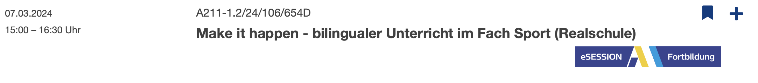

Herzlich willkommen!
REALSCHULE BAYERN

Slide 2



Make it happen – bilingualer Unterricht im Fach Sport 07.03.2024
Kontakt
David Matheisl
matheisl@rea-hip
david.matheisl@fau.de
Notes:
Auslandsaufenthalt (ein Jahr) während der Schulzeit
Studium Universität Regensburg
Ausbildung Realschule Herrsching am Ammersee
seit 2011 Staatliche Realschule Hilpoltstein

Slide 3
Make it happen – bilingualer Unterricht im Fach Sport 07.03.2024
Agenda
A G E N D A
A Bilingualer Unterricht
B Warum Sport bilingual?
C Wie gelingt Sport auf Englisch?
D Best Practice
E Literatur
F Ausblick: Fachtagung
G Fragen, Wünsche, Anregungen, Diskussion

Slide 4

Make it happen – bilingualer Unterricht im Fach Sport 07.03.2024
bilingualer Unterricht
Begriffsbestimmung:
Was ist und was bringt bilingualer Unterricht?
Theoretische Grundlagen:
Quellen:
Das Lernen in zwei Sprachen im Kontext der Forschung
(Prof. Dr. Heiner Böttger im Leitfaden für die Bilinguale Grundschule Englisch)
Bilinguale Züge an bayerischen Realschulen
Abschlussbericht zur wissenschaftlichen Begleitforschung
Univ. Prof. Dr. Heiner Böttger Dr. Nina Rischawy, StRin (RS)
1. Content and Language Integrated Learning
2. Bilingualer Sachfachunterricht
3. Immersion
4. Lernen in zwei Sprachen

Slide 5
Make it happen – bilingualer Unterricht im Fach Sport 07.03.2024
bilingualer Unterricht
Ausgangslage zum Übertritt an die Realschule
Lehrstuhl Piske, FAU - Fachdidaktik mit Schwerpunkt des Englischen:
Nach den Lehrplänen der Bundesländer sollen Lernende im fremdsprachlichen Regel-
unterricht der Primarstufe das Niveau A1 des Gemeinsamen Europäischen Referenzrahmens
für Sprachen erreichen (KMK 2013), wobei dieses Niveau nach dem bayerischen
LehrplanPLUS sogar erst am Ende der 5. Jahrgangsstufe erreicht werden soll. Aktuelle Studien
zeigen, dass Grundschulkinder das Niveau A1 bereits nach zwei Lernjahren erreichen können.
So haben in einer Untersuchung von Steinlen & Piske (2023) Kinder, die bereits ab
Jahrgangsstufe 1 zweistündigen Regelunterricht im Fach Englisch erhielten, dieses Niveau
bereits am Ende der Jahrgangsstufe 2 erreicht und bis zum Ende der Jahrgangstufe 4 im Hör-
und Leseverstehen das Niveau A2 (ganz ähnliche Ergebnisse wurden für das Französische im
Rahmen der wissenschaftlichen Begleitung des bayerischen Modellsversuchs „Bilinguale
Grundschule Französisch“ erzielt, z. B. Uhl & Piske in Vorb.).

Slide 6
Make it happen – bilingualer Unterricht im Fach Sport 07.03.2024
bilingualer Unterricht
Bilingualer Unterricht an der Grundschule
Im Bilingualen Unterricht ist, wie u. a. auch die wissenschaftlichen Begleitungen der bayerischen Modellversuche „Bilinguale Grundschule Englisch“ und „Bilinguale Grundschule Französisch“ gezeigt haben, bis zum Ende der 4. Jahrgangsstufe im Lesen das Niveau A1/A2, im Schreiben das Niveau A2, im Hörverstehen das Niveau A2 und im Sprechen das Niveau A1/A2 möglich, wenn 20% des Unterrichts in der Fremdsprache erfolgt (z. B. Böttger & Müller 2020, Steinlen & Gerdes 2015, Steinlen 2021, für ähnliche Ergebnisse hinsichtlich des
Französischen siehe Uhl & Piske in Vorb.). Bilingual unterrichtete Grundschulkinder sind in der Lage dazu, sich Fachinhalte in Fächern wie Mathematik und Heimat- und Sachunterricht sowohl über kurze Hörtexte als auch über kurze schriftliche Texte zu erschließen und über diese Inhalte zu sprechen bzw. kurze Texte über sie zu schreiben (z. B. Böttger & Müller 2020, Uhl & Piske in Vorb., vgl. auch Kuska et al. 2010, Zaunbauer & Möller 2006, 2007).
Lehrstuhl Piske, FAU - Fachdidaktik mit Schwerpunkt des Englischen
Notes:
Im Bilingualen Unterricht ist, wie u. a. auch die wissenschaftlichen Begleitungen der
bayerischen Modellversuche „Bilinguale Grundschule Englisch“ und „Bilinguale Grundschule
Französisch“ gezeigt haben, bis zum Ende der 4. Jahrgangsstufe im Lesen das Niveau A1/A2,
im Schreiben das Niveau A2, im Hörverstehen das Niveau A2 und im Sprechen das Niveau
A1/A2 möglich, wenn 20% des Unterrichts in der Fremdsprache erfolgt (z. B. Böttger & Müller
2020, Steinlen & Gerdes 2015, Steinlen 2021, für ähnliche Ergebnisse hinsichtlich des
Französischen siehe Uhl & Piske in Vorb.). Bilingual unterrichtete Grundschulkinder sind in der
Lage dazu, sich Fachinhalte in Fächern wie Mathematik und Heimat- und Sachunterricht sowohl
über kurze Hörtexte als auch über kurze schriftliche Texte zu erschließen und über diese Inhalte
zu sprechen bzw. kurze Texte über sie zu schreiben (z. B. Böttger & Müller 2020, Uhl & Piske in
Vorb., vgl. auch Kuska et al. 2010, Zaunbauer & Möller 2006, 2007).
Beachtenswert sind darüber hinaus Forschungsergebnisse, nach denen Schülerinnen und
Schüler, die bereits vor oder ab der 3. Jahrgangsstufe Englischunterricht erhalten haben, noch
in der neunten Klasse langfristige Vorteile im Englischen gegenüber Schülerinnen und
Schülern gezeigt haben, bei denen der Englischunterricht erst ab der 4. oder 5. Jahrgangsstufe
eingesetzt hat (z.B. Jaekel et al. 2022, Porsch et al. 2023a).

Slide 7
Make it happen – bilingualer Unterricht im Fach Sport 07.03.2024
bilingualer Unterricht
Für die bayerische Realschule:
Ein ähnlicher Nachweis liegt auch für den Modellversuch Bilinguale Züge an
Bayerischen Realschulen vor: Die Schülerinnen und Schüler der bilingualen Züge
erwarben deutliche Wissens- und Kompetenzzuwächse in der Fremdsprache
Englisch gegenüber regulär unterrichteten Altersgenossen. Im Leistungsvergleich
konnten sogar Wissensinhalte in den Sachfächern von den bilingualen Klassen
fundierter und über einen längeren Zeitraum abgerufen werden. Zusätzlich
schnitten diese im Vergleich zu den bayernweiten Ergebnissen in den
zentralen Abschlussprüfungen an den Realschulen im Fach Englisch
deutlich besser ab (vgl. Böttger & Rischawy 2016; Rischawy 2016).

Slide 8
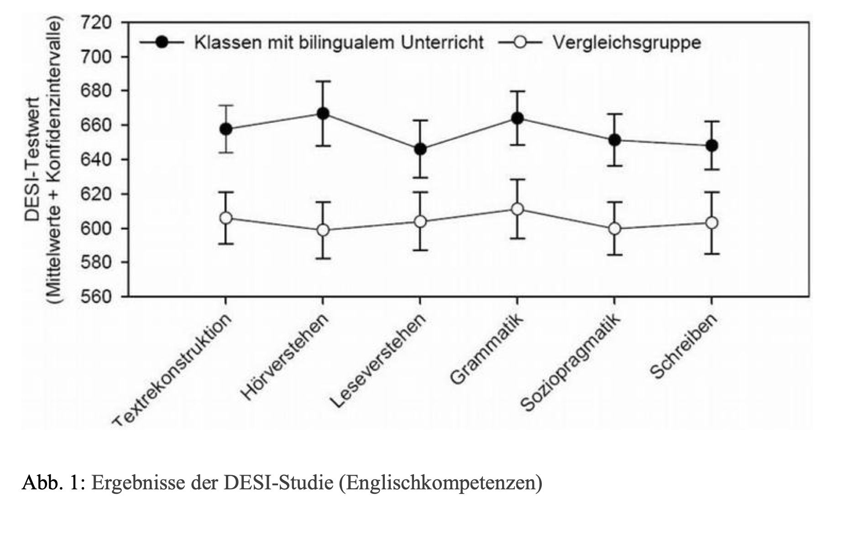
Make it happen – bilingualer Unterricht im Fach Sport 07.03.2024
bilingualer Unterricht
Bedeutung für die (fremd-) sprachliche Kompetenz:
Deutsch-Englische-Schülerleistungen-International. (N=958). 2006

Slide 9
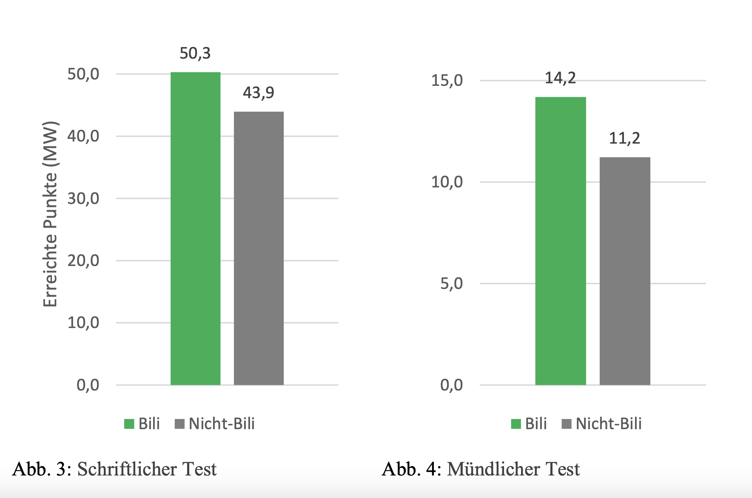
Make it happen – bilingualer Unterricht im Fach Sport 07.03.2024
bilingualer Unterricht
Bedeutung für die (fremd-) sprachliche Kompetenz:
Ein ähnlicher Nachweis liegt auch für den bayerischen Modellversuch vor:
Abschlussbericht Bilinguale Züge an bayerischen Realschulen. 2015

Slide 10
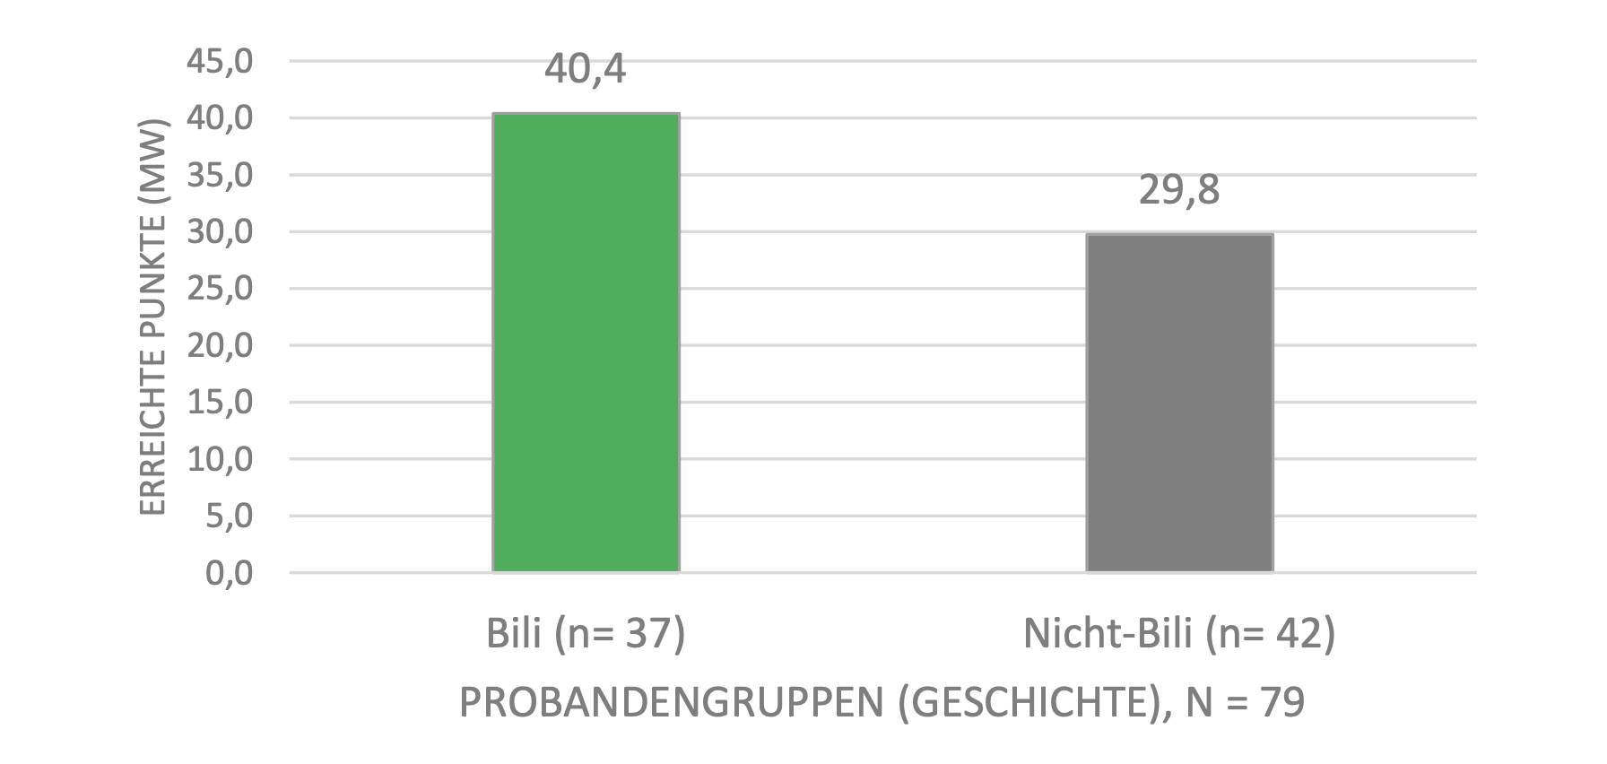
Make it happen – bilingualer Unterricht im Fach Sport 07.03.2024
bilingualer Unterricht
Bedeutung für das Sachfach:
(hier Geschichte)
Abschlussbericht Bilinguale Züge an bayerischen Realschulen. 2015

Slide 11
Make it happen – bilingualer Unterricht im Fach Sport 07.03.2024
bilingualer Unterricht
Nachgewiesener Mehrwert des bilingualen Sachfachunterrichts:
Die Schülerinnen und Schüler der bilingualen Züge kommen intensiv mit der Fremdsprache als Arbeits-und Kommunikationsmittel in Kontakt und kommunizieren in echten, authentischen Sprechsituationen auf Englisch.
Die Bili-Schülerinnen und -Schüler besitzen einen Kompetenzvorsprung und mehr
Selbstvertrauen im Umgang mit der Fremdsprache.
Die Sachfachinhalte werden durch die Erarbeitung in der Fremdsprache bereichert
und langfristiger memoriert, jedoch nicht abgeschwächt.
Das Lernen ist im bilingualen Sachfachunterricht insgesamt nachhaltiger in Bezug auf Konzentration, Ausdauer, Resilienz und Gedächtnisleistung.
Die Bili-Schülerinnen und -Schüler erwerben verstärkt interkulturelle Kompetenzen, da die Sachfachinhalte multiperspektivisch betrachtet werden.
Im bilingualen Sachfachunterricht profitieren die Lerner durch eine moderne
Unterrichtsmethodik und multimedial aufbereitete Inhalte.

Slide 12
Make it happen – bilingualer Unterricht im Fach Sport 07.03.2024
bilingualer Unterricht
Sachfachliche Kompetenzen noch wenig(er) erforscht:
„Dennoch besteht in diesem Bereich weiterer Forschungsbedarf. Grundsätzlich muss bei Studien zum bilingualen (Sachfach) Unterricht unterschieden werden zwischen solchen, bei denen die Evaluation von Sprachkompetenz im Zentrum steht und solchen, die die Fachkompetenz im Sachfach untersuchen. Betrachtet man die Zahl der Evaluationen in Deutschland, die das sachfachliche Lernen fokussieren, so ist diese weitaus geringer als die Anzahl der Arbeiten, die sich mit dem Zuwachs von fremdsprachlichen Kompetenzen beschäftigen.“
Abschlussbericht Bilinguale Züge an bayerischen Realschulen. 2015.

Slide 13

Sport bilingual
Warum Sport (bilingual) ?
Bildquelle: DALL·E 2024-03-01 15.29.19

Slide 14

Make it happen – bilingualer Unterricht im Fach Sport 07.03.2024
Sport bilingual
Darum eignen sich Bewegung und Sport für den (bilingualen) Unterricht:
Verbesserung der Gehirnfunktionen durch Bewegung
Ausnützen der Botenstoffe für Wohlbefinden
Bewegung unterstützt neue und alte Netzwerkverbindungen im Gehirn
Quellen: Mommert-Jauch, Petra: Fit im Kopf durch Bewegung. München. 2010.
Notes:
Verbesserung der Gehirnfunktionen:
Was wir oft tun, verändert uns:
Bei einem Signal zwischen zwei Nervenzellen, die vorher nicht kommuniziert haben, entsteht eine Verbindung
Häufige Verwendung dieser Verbindung führt zu neuer "Autobahn"
Wohlbefinden:
Erosion der Verbindungen wird vorgebeugt. Diese Erosion tritt häufig in Verbindung mit Depressionen auf.
- körpereigene Opiate,
- Dopamin
- Noradrenalin (Aufmerksam, Wachsamkeit, mentale Aktivität)
- Serotonin (mindert Angstzustände)
Netzwerkverbindungen:
- Außenrreize führen zu Erweiterung der Verdrahtung
- Sport aktiviert Gehinregionen, die sonst nicht benutzt werden.
- Gehirn stellt sich neuen Herausforderungen.

Slide 15

Make it happen – bilingualer Unterricht im Fach Sport 07.03.2024
Sport bilingual
Gründe für effektiveres Lernen „in Motion“:
Our brain is preprogramed to notice novelty in the surrounding environment.
Learning and movement are innately connected in the human brain.
Learning is enhanced when we connect and communicate with others.
Emotional connection enhances the learning experience.
Learn by doing is a fundamental learning preference.
Connecting new knowledge to old knowledge improves retention*.
Downtime is required to ensure new learning is processed and stored.
Stress seriously impacts our ability to learn.
*PSYCHOLOGIE:
Leistung des Gedächtnisses in Bezug auf Lernen,
Reproduzieren und Wiedererkennen
Quellen: Kuczala, Mike. Training in Motion. HarperCollins Leadership. 2015.

Slide 16
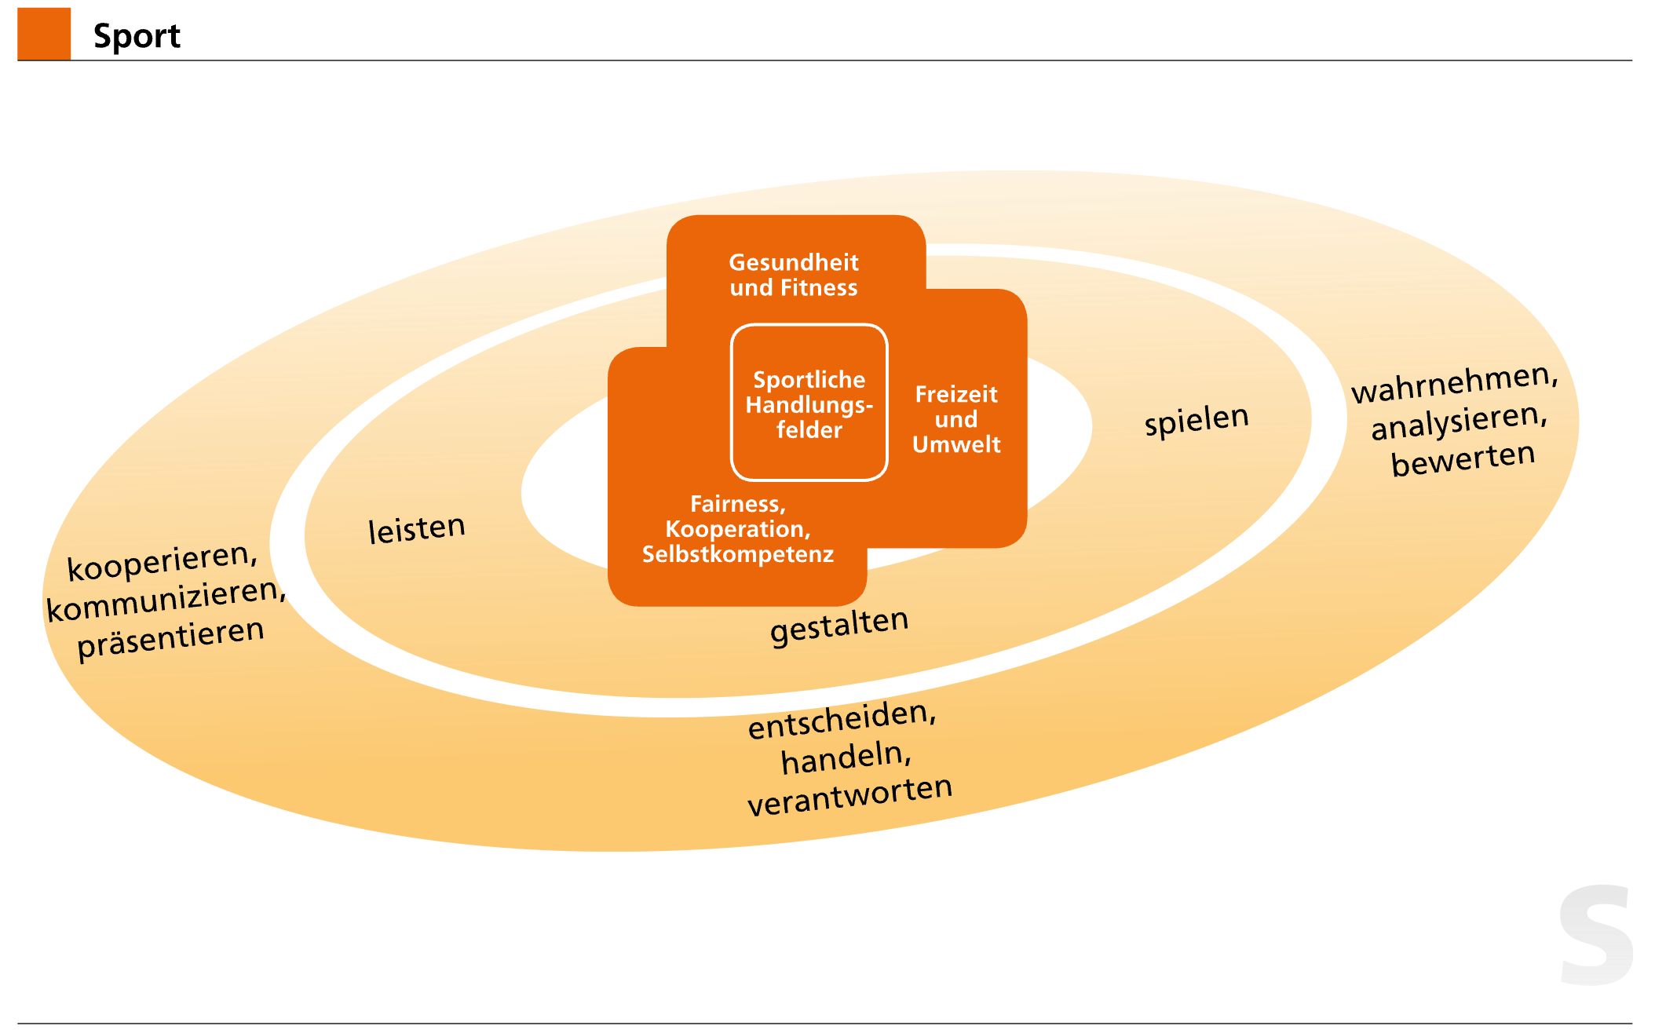
Make it happen – bilingualer Unterricht im Fach Sport 07.03.2024
Sport bilingual
Lehrplan Sport:
Darum eignet sich das Fach für den bilingualen Unterricht
affektiv, spielerisch, auffordernd, schülernah, um die Wette…
kompetenzorientiert:
Kompetenzstrukturmodell Sport LP+
Quelle: https://www.lehrplanplus.bayern.de/fachprofil/realschule/sport/5
Notes:
zwei miteinander verknüpfte Bereiche: in die prozessbezogenen Kompetenzen (Ringe) und in die inhaltsbezogenen Kompetenzen, welche in vier Gegenstandsbereichen (Quadrate) erworben werden. Die Gegenstandsbereiche sportliche Handlungsfelder, Gesundheit und Fitness, Freizeit und Umwelt sowie Fairness/Kooperation/Selbstkompetenz stehen in enger und vielfältiger Wechselwirkung zueinander und erfahren je nach Zielsetzung im Unterricht eine unterschiedliche Ausprägung.

Slide 17



Make it happen – bilingualer Unterricht im Fach Sport 07.03.2024
bilingualer Unterricht
Zusammenfassend:
„Natürliche(re)“ Anwendung der Fremdsprache in der Praxis.
Multikulturelle Perspektiven.
Integration von fachspezifischem Vokabular.
Abbau von Hürden.
Steigendes Selbstvertrauen beim Umgang mit der Sprache.
Langfristige Verbesserungen in „beiden“ Fächern.
Vorbereitungsmaßnahmen sind nötig.
Bisher keine einheitlich „Bili Methodik“ vorhanden.

Slide 18


Make it happen – bilingualer Unterricht im Fach Sport 07.03.2024
Sport bilingual
Viele Hinweise auf großen Nutzen, jedoch gibt es bisher im schulischen Kontext wenig (bis keine) Belege für Sport.
Forschungsfrage am Lehrstuhl Fachdidaktik FAU:
Inwiefern hat bilingualer Sportunterricht Auswirkungen
auf die Kompetenzzuwächse von Schülerinnen und Schülern verschiedener Altersstufen?
vorrangig für das Fach Sport.
für Englisch.
Wie wirken sich Unterstützungsmaßnahmen (Scaffolding) aus?
--> empirische Untersuchung sinnvoll.

Slide 19
Make it happen – bilingualer Unterricht im Fach Sport 07.03.2024
Sport bilingual
Wie gelingt bilingualer Unterricht?
Die Rolle von Scaffolding:
Unterstützung für
Schülerinnen und Schüler
Bildquelle: DALL·E 2024-03-01 15.29.19

Slide 20
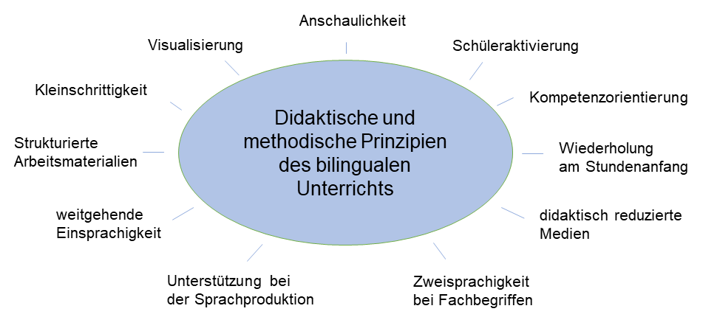
Make it happen – bilingualer Unterricht im Fach Sport 07.03.2024
Sport bilingual
1. LP+ LIS 6 Aufgabe für eine bilinguale Einheit angepasst:
Quelle: ISB Bilingualer Zug: Bausteine zum Erfolg
Notes:
Wechsel der Sozial- und Unterrichtsformen (Einzel-, Partner-, Gruppenarbeit, Training, Projekt)
Methodenvielfalt (Lernen durch Lehren, Lernzirkel, etc., Kompetenzorientierung nach LehrplanPLUS)
Anwenden verschiedener Unterrichtstechniken (Mind-Mapping, Clustering, Brainstorming, Discussing etc.)
Verknüpfung von Sachfach und fremdsprachlichen Elementen (inhaltlich, methodisch, medial)
Arbeit mit authentischen Materialien aus dem Zielsprachenland
Einblick in andere Kulturen, Multiperspektivität
Unterstützung der Schülerinnen und Schüler in Hinblick auf den fremdsprachlichen Anspruch im Sachfach
Motivierung zur Überwindung sprachlicher Hemmschwellen, Förderung des Lernfortschritts etc.

Slide 21
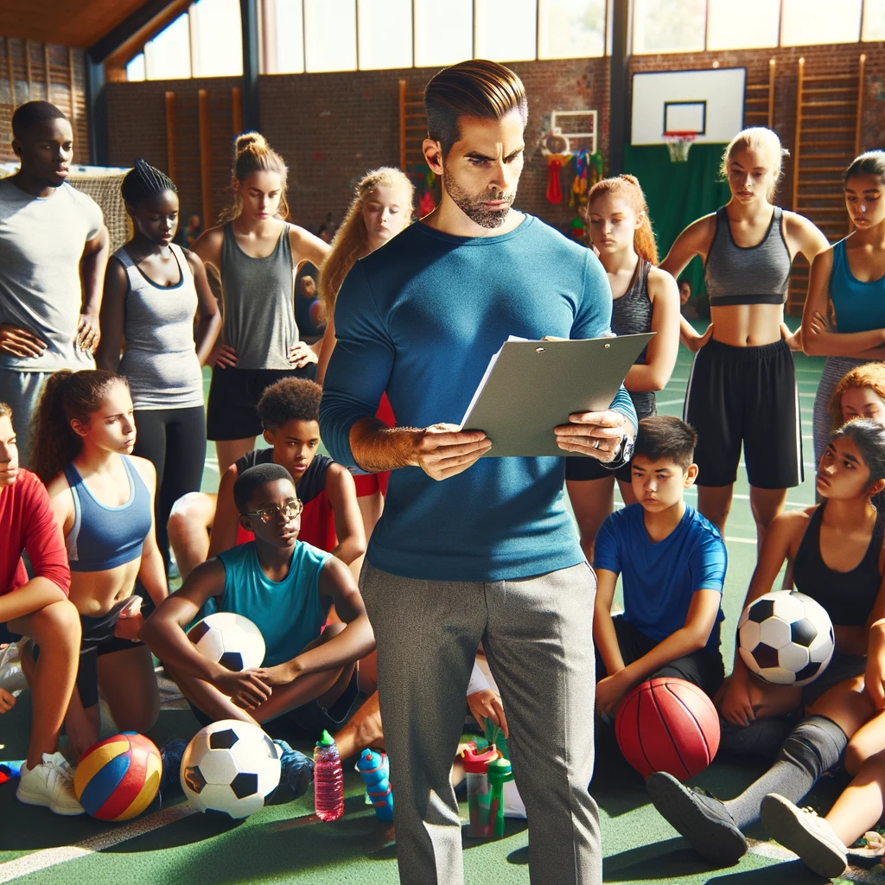
Make it happen – bilingualer Unterricht im Fach Sport 07.03.2024
Sport bilingual
Unterstützung für Lehrerinnen und Lehrer
www.bilingual.bayern.de
- Vorgehensweise
- Prozess / Ablauf bilinguale Züge
- unterstützende Materialien
- Unterrichtsmaterialien
- Netzwerk
- …
Bildquelle: DALL·E 2024-03-01 15.29.19

Slide 22
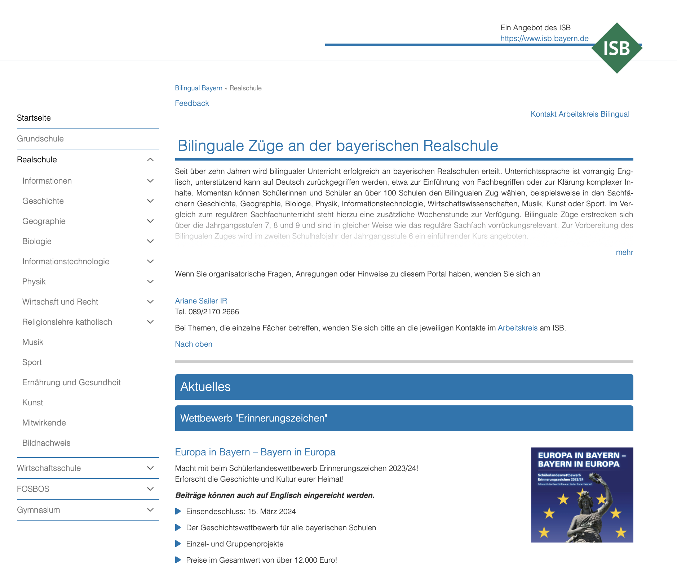
Make it happen – bilingualer Unterricht im Fach Sport 07.03.2024
bilingual.bayern.de
A Bilinguale Züge an bayerischen Realschulen
Portal: www.bilingual.bayern.de

Slide 23
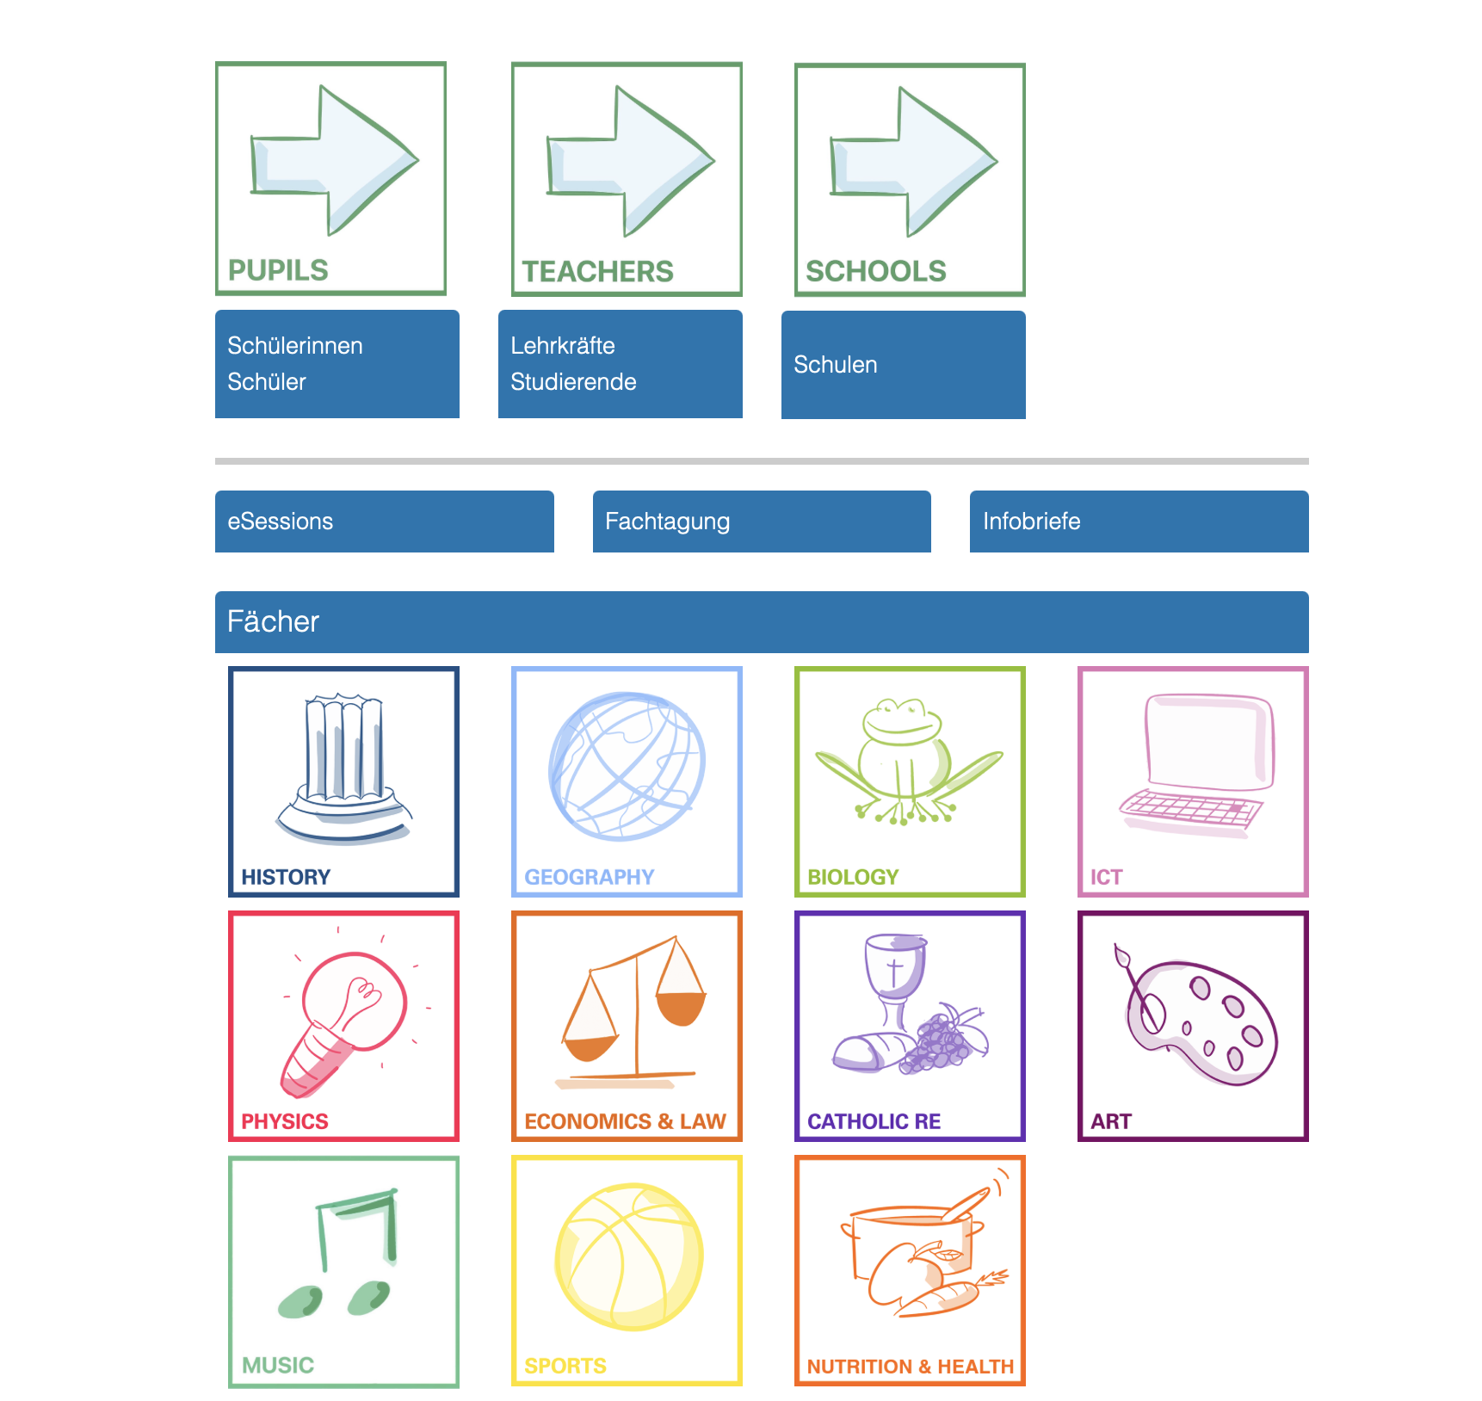
Make it happen – bilingualer Unterricht im Fach Sport 07.03.2024
bilingual.bayern.de

Slide 24
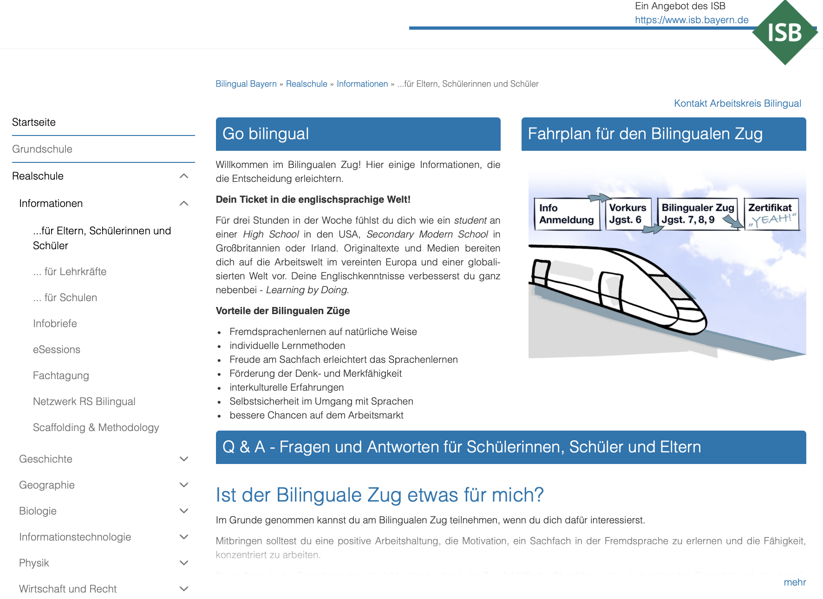
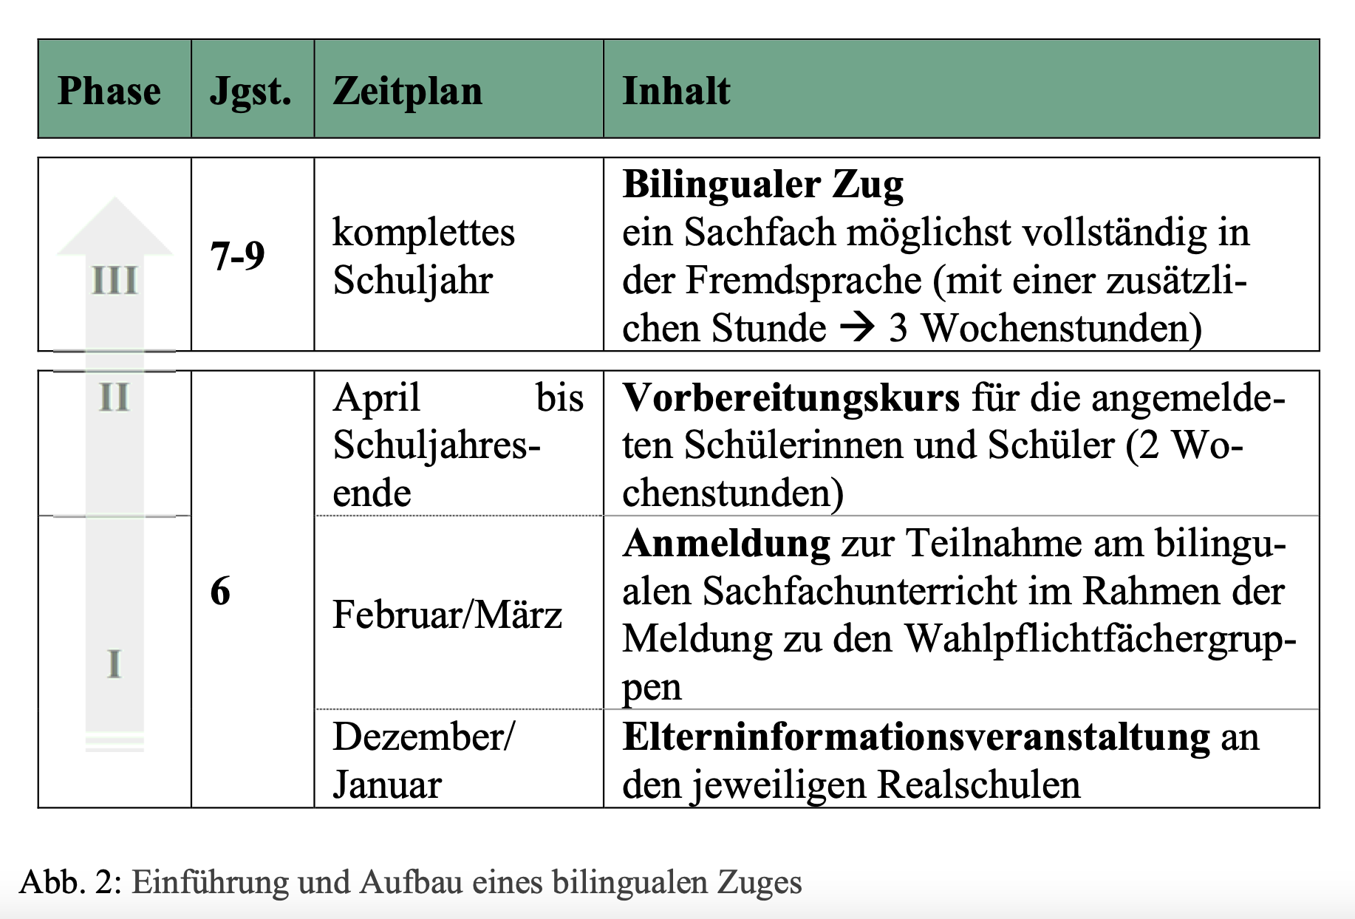
Make it happen – bilingualer Unterricht im Fach Sport 07.03.2024
bilingual.bayern.de

Slide 25
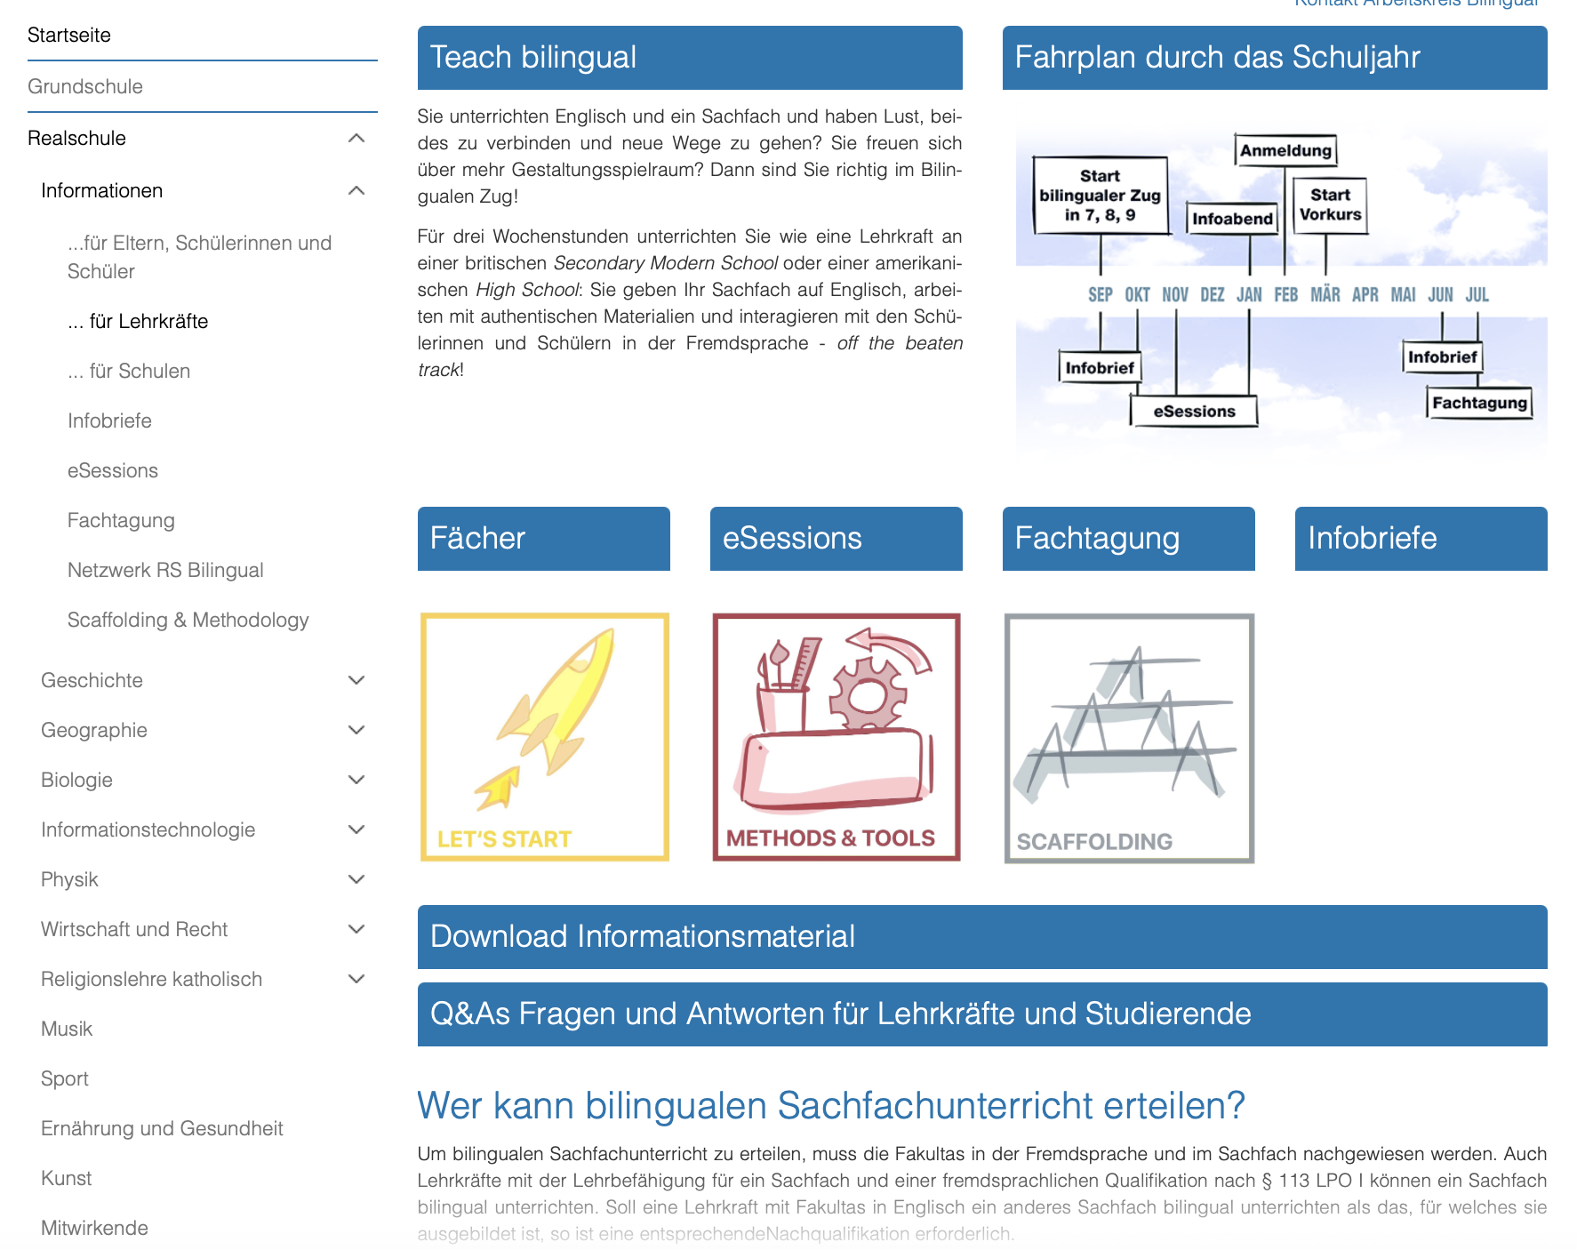
Make it happen – bilingualer Unterricht im Fach Sport 07.03.2024
bilingual.bayern.de
Teachers:

Slide 26
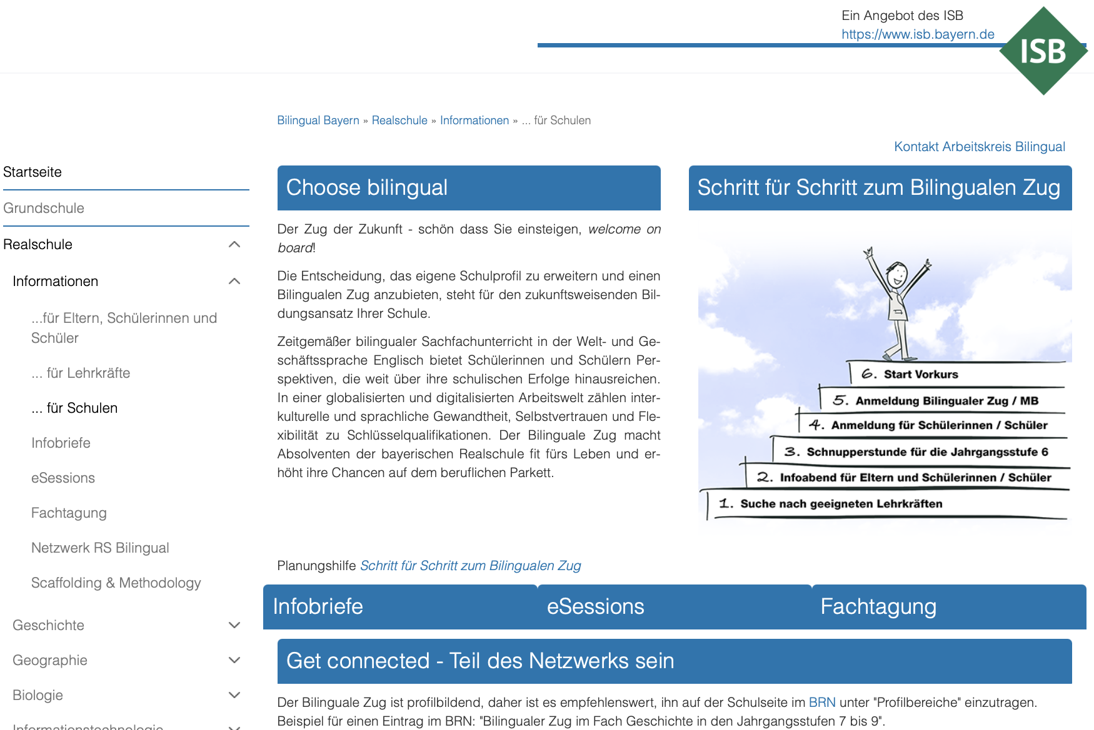
Make it happen – bilingualer Unterricht im Fach Sport 07.03.2024
bilingual.bayern.de
Exkurs – allgemeine Materialien:

Slide 27
Make it happen – bilingualer Unterricht im Fach Sport 07.03.2024
bilingual.bayern.de

Slide 28
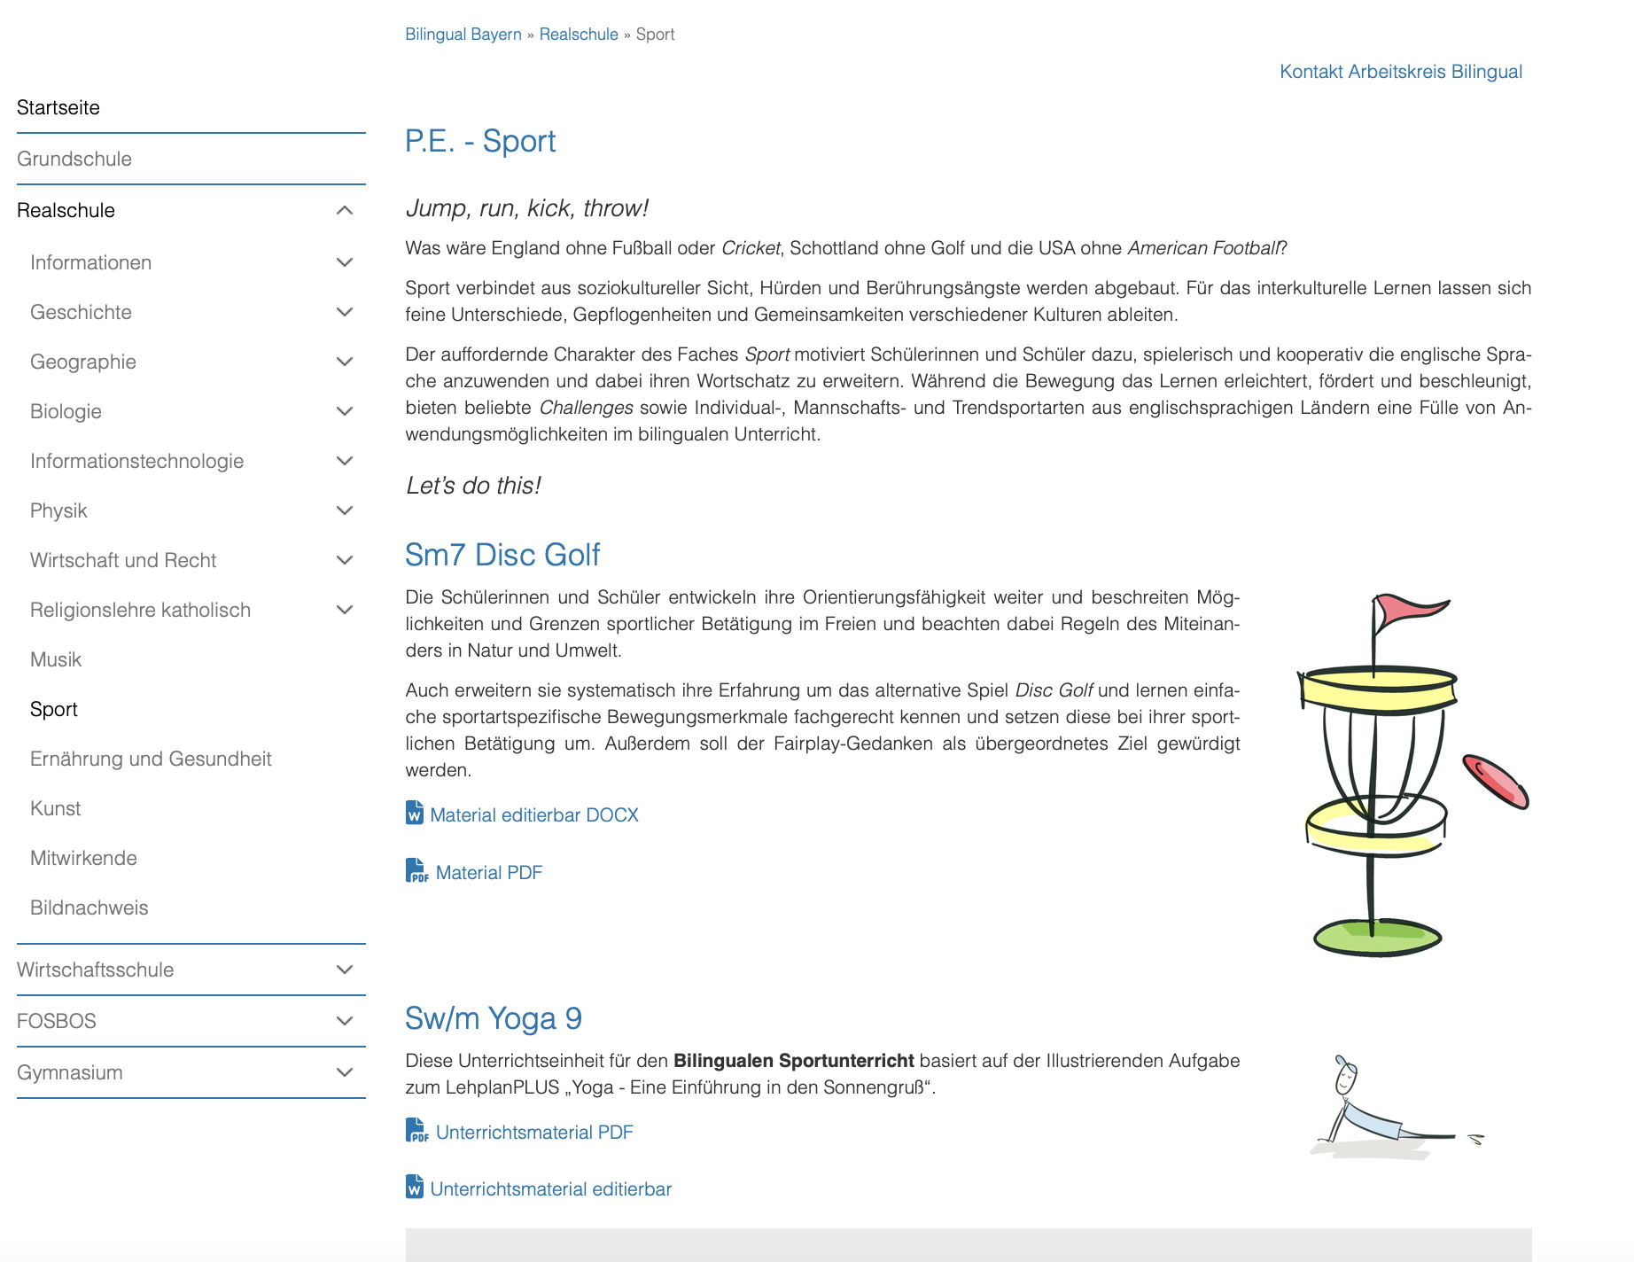
Make it happen – bilingualer Unterricht im Fach Sport 07.03.2024
bilingual.bayern.de
SPORTS / P.E.:

Slide 29
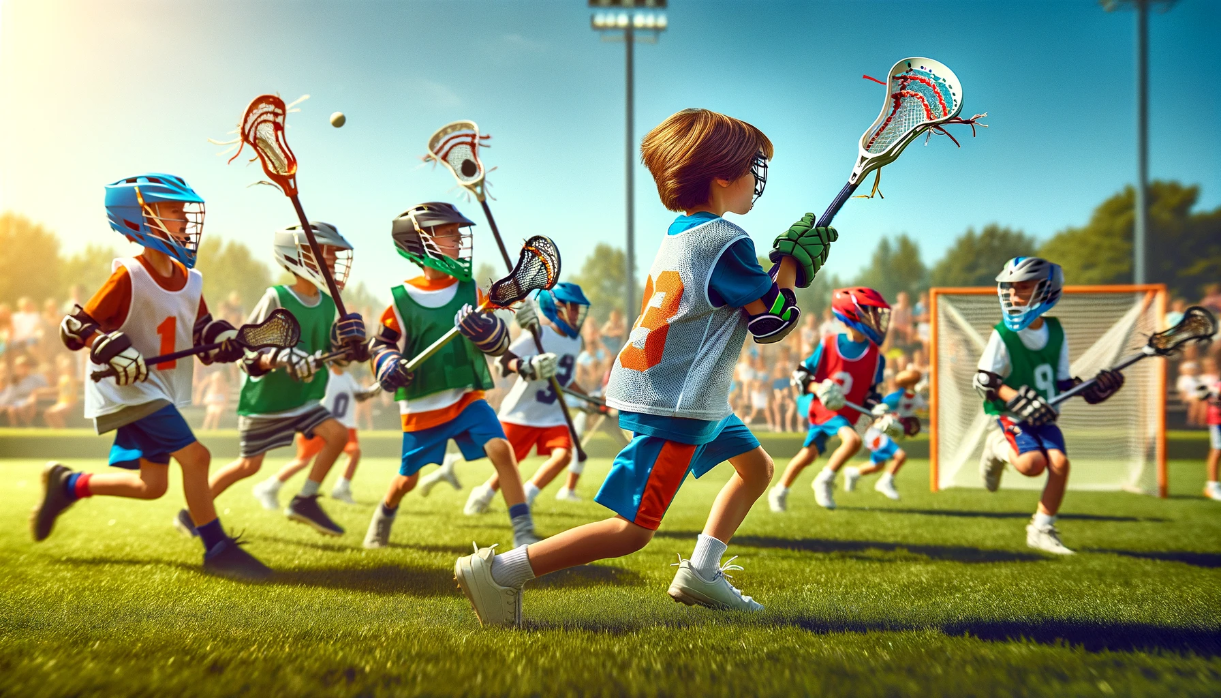
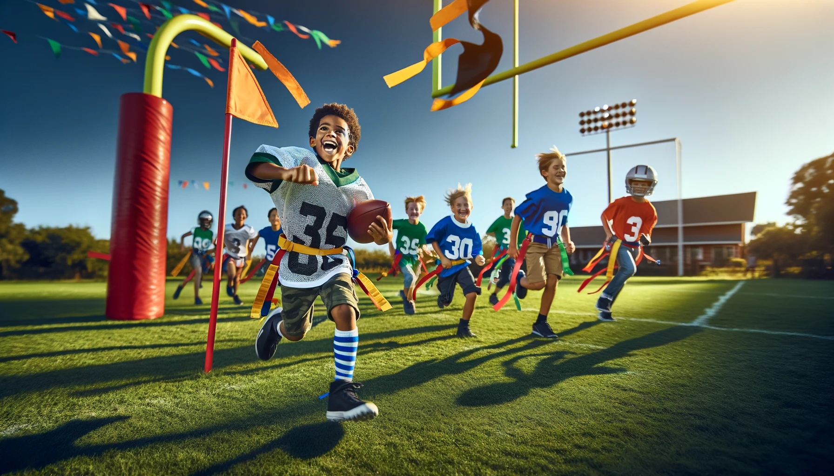
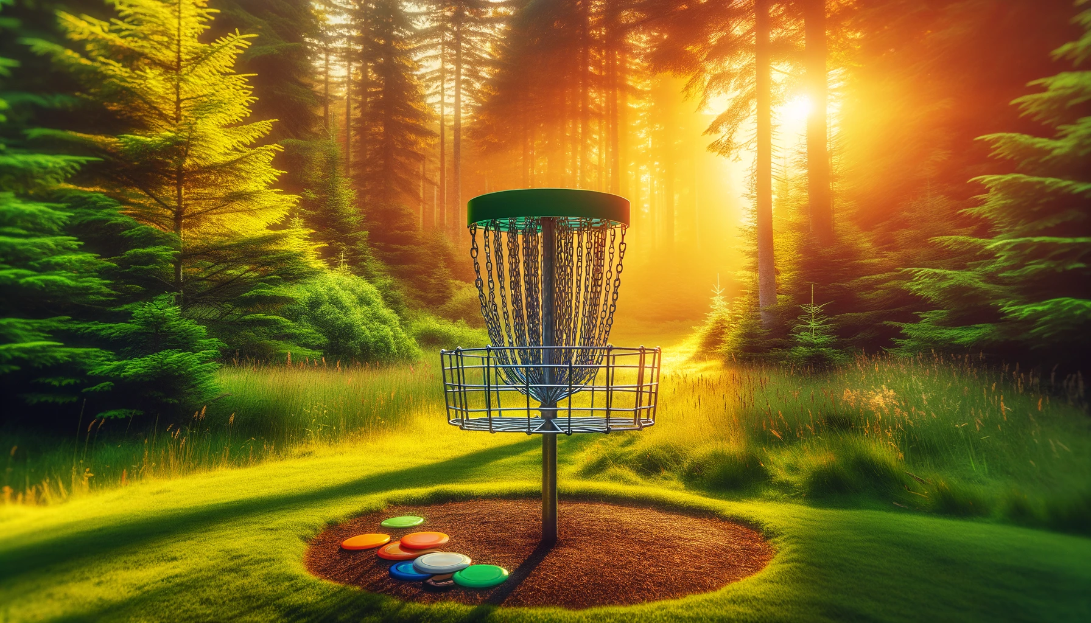


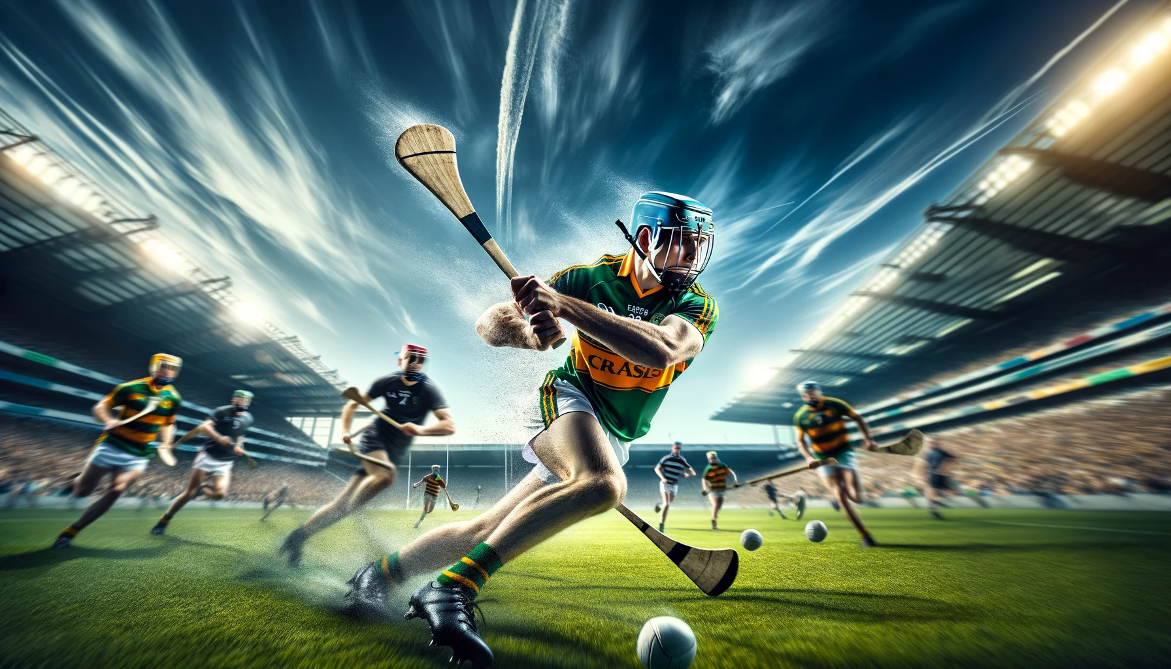
Make it happen – bilingualer Unterricht im Fach Sport 07.03.2024
best practice
Best Practice: Das Fach Sport bilingual unterrichtet:
Bildquelle: DALL-E

Slide 30
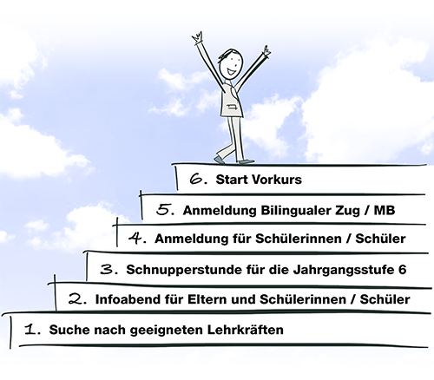
Quelle: https://www.bilingual.bayern.de/realschule/
Make it happen – bilingualer Unterricht im Fach Sport 07.03.2024
best practice
Möglichkeiten der praktischen Umsetzung
Aufbau und Struktur: A) bilingualer Zug
In 6 (Vorkurs) | in 7/8/9 (bilingualer Zug)
Integriert in den Basissportunterricht (in Anlehnung an bilinguale Grundschule) Beispiel LIS Jahrgangsstufe 5/6 – Sprunggarten Anpassungen für den bilingualen Unterricht Scaffolding | Im Bilingualen Zug Beispiel: Sprung: weit / hoch Jgst. 5-9 Beispiele (Orienteering, Yoga, Quidditch) Schülerproduktion: Circuit Training Erfahrungen, Chancen und Grenzen
Notes:
Aus dem Bericht zum Schulversuch der Bilingualen Grundschule:
Die Schülerinnen und Schüler werden von Jahrgangsstufe 1 bis 4 in den Fächern Mathematik, Heimat- und Sachunterricht, Kunst, Musik und Sport in zwei Sprachen unterrichtet. Der Unterricht in den bilingualen Klassen basiert auf den in den Fachlehrplänen des LehrplanPLUS Grundschule formulierten Kompetenzer- wartungen. Bei geeigneten Themen und Anlässen werden Unterrichtseinheiten oder -phasen in den o. g. Fächern in englischer Sprache durchgeführt. Die thematische Auswahl für die englischsprachigen Phasen trifft die jeweilige Lehrkraft in pädagogischer Verantwortung. Die Vermittlung der englischen Sprache er- folgt implizit. Die Sicherung der im LehrplanPLUS ausgewiesenen deutschen Fachbegriffe ist dabei gewähr- leistet. Der Unterricht in den bilingualen Klassen wird gemäß der geltenden Stundentafel erteilt, also ohne zusätzliche Zeitkontingente.

Slide 31
Quelle: https://www.bilingual.bayern.de/realschule/
Make it happen – bilingualer Unterricht im Fach Sport 07.03.2024
best practice
Möglichkeiten der praktischen Umsetzung
Aufbau und Struktur: B) bilinguale Unterrichtssequenzen:
Tipps:
ein Englisch- und Sportlehrer in derselben Klasse.
sportliche Themengebiete geschickt auswählen und im Englischunterricht vorentlasten.
Beispiele:
Notes:
Aus dem Bericht zum Schulversuch der Bilingualen Grundschule:
Die Schülerinnen und Schüler werden von Jahrgangsstufe 1 bis 4 in den Fächern Mathematik, Heimat- und Sachunterricht, Kunst, Musik und Sport in zwei Sprachen unterrichtet. Der Unterricht in den bilingualen Klassen basiert auf den in den Fachlehrplänen des LehrplanPLUS Grundschule formulierten Kompetenzer- wartungen. Bei geeigneten Themen und Anlässen werden Unterrichtseinheiten oder -phasen in den o. g. Fächern in englischer Sprache durchgeführt. Die thematische Auswahl für die englischsprachigen Phasen trifft die jeweilige Lehrkraft in pädagogischer Verantwortung. Die Vermittlung der englischen Sprache er- folgt implizit. Die Sicherung der im LehrplanPLUS ausgewiesenen deutschen Fachbegriffe ist dabei gewähr- leistet. Der Unterricht in den bilingualen Klassen wird gemäß der geltenden Stundentafel erteilt, also ohne zusätzliche Zeitkontingente.

Slide 32

Make it happen – bilingualer Unterricht im Fach Sport 07.03.2024
best practice
Sprunggarten
Bildquelle: DALL·E 2024-03-05 17.05.43

Slide 33
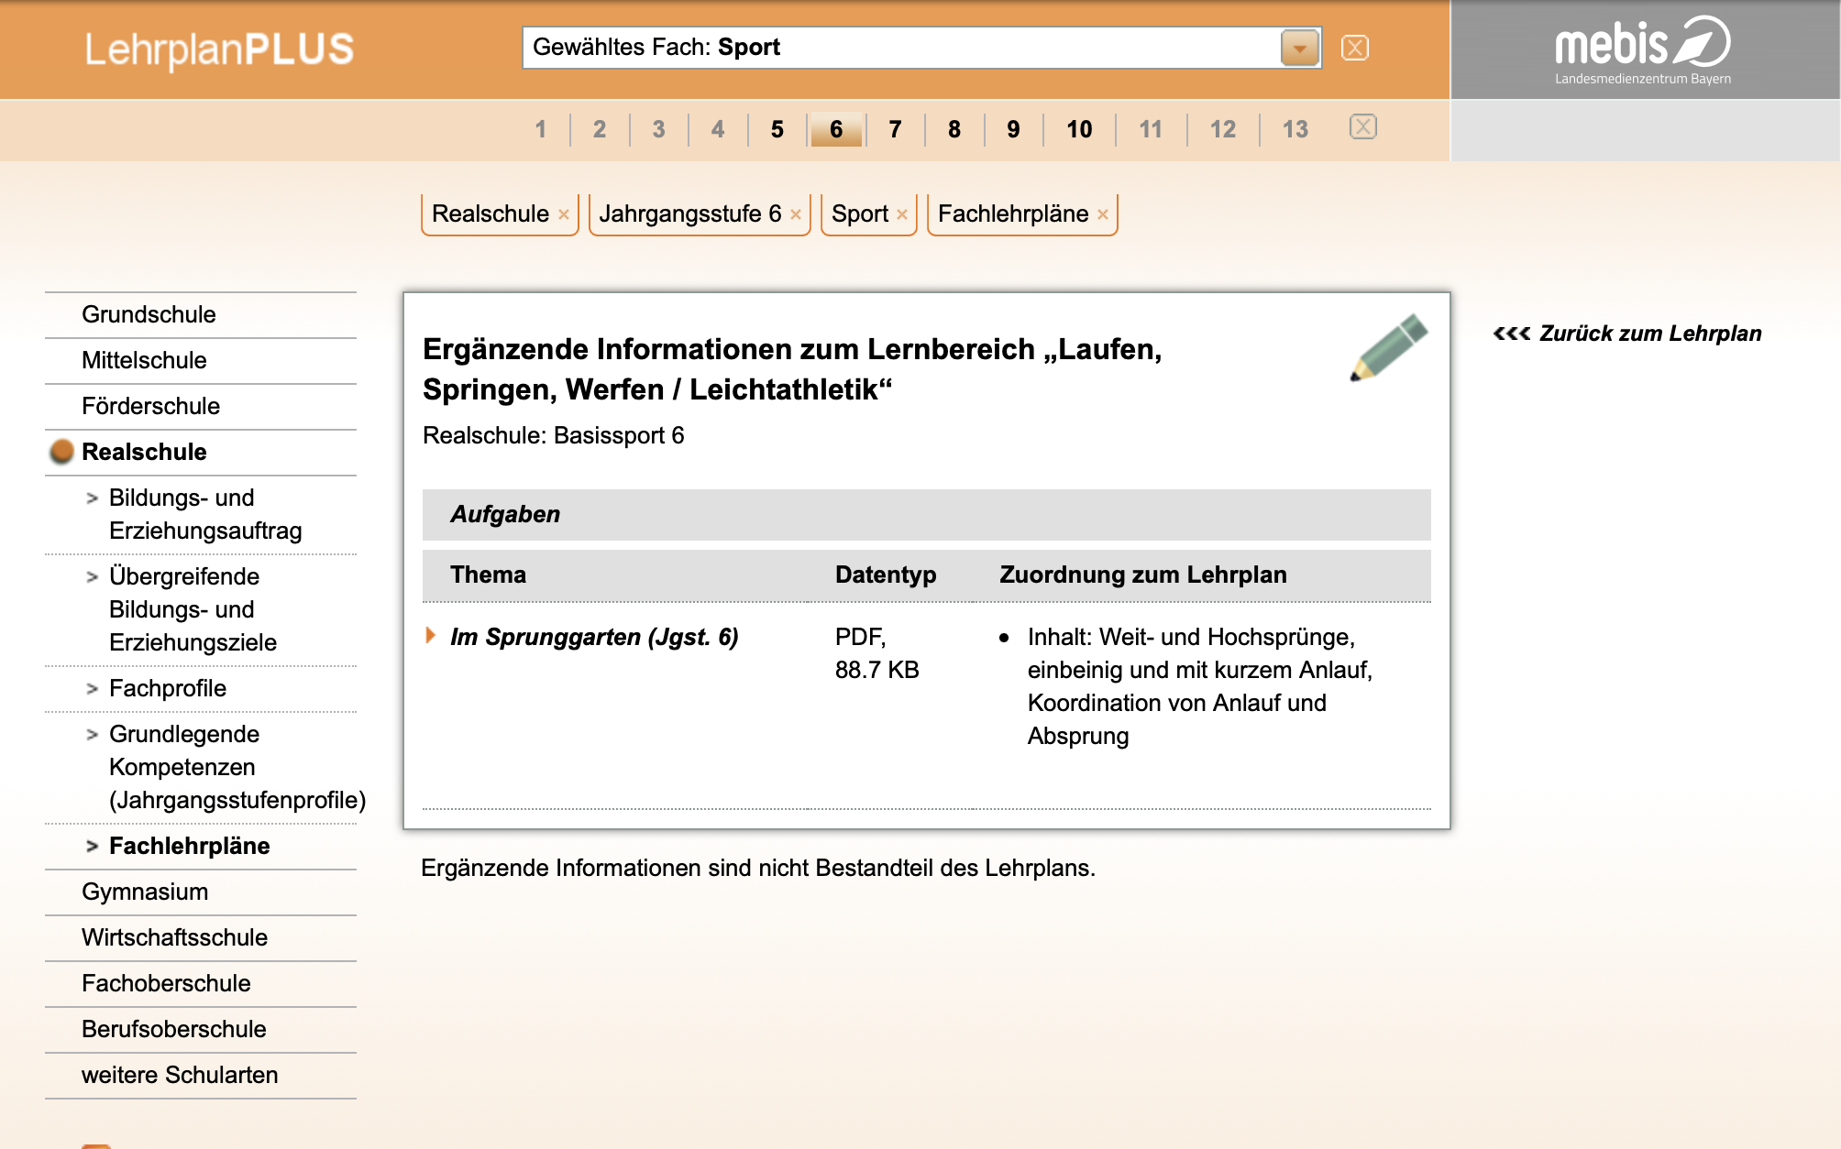
Make it happen – bilingualer Unterricht im Fach Sport 07.03.2024
best practice
Beispiel für eine bilinguale Sportstunde: Im Sprunggarten, Jgst 6.
Quelle: https://www.lehrplanplus.bayern.de/

Slide 34
Make it happen – bilingualer Unterricht im Fach Sport 07.03.2024
best practice
Mögliche Anpassung durch methodische Prinzipien für bilingualen Unterricht:
Visualisierung, Unterstützung durch Tafel

Slide 35
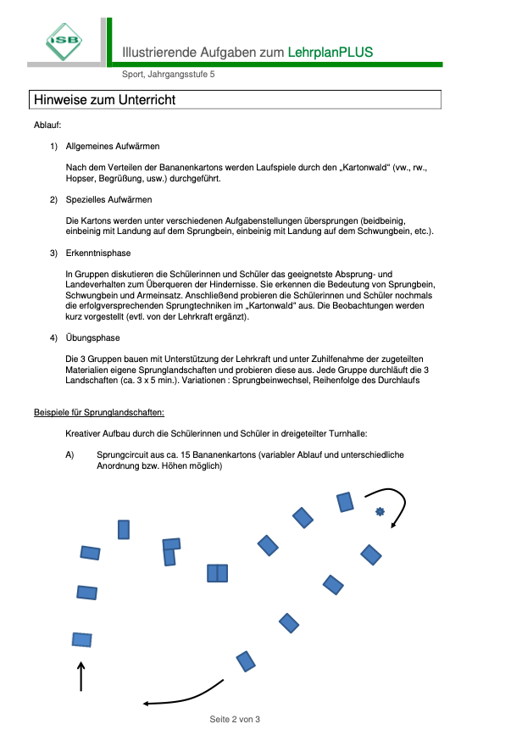


Make it happen – bilingualer Unterricht im Fach Sport 07.03.2024
best practice
Schüleraktivierung (Englisch) relay
Vokabelentlastung (Tafel)
Anschaulichkeit
Visualisierung (Lehrerdemo)
Verbalisierung komplex:
Fachvokabular erarbeiten + mit Tafel visualisieren
Zweisprachigkeit
S bewerten geeignete Techniken

Slide 36
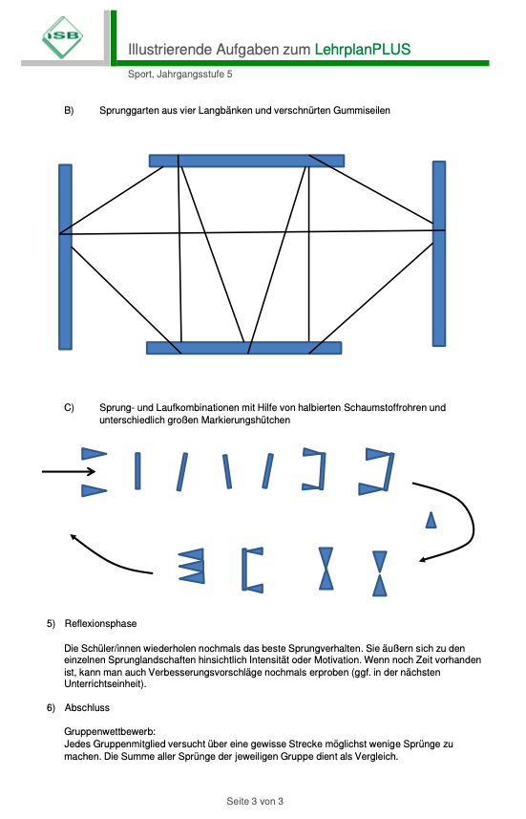
Make it happen – bilingualer Unterricht im Fach Sport 07.03.2024
best practice
Reflexionsphase anspruchsvoll
Unterstützung bei Sprachproduktion mit Redemitteln
(Think-Pair-Share)

Slide 37
Make it happen – bilingualer Unterricht im Fach Sport 07.03.2024
best practice
Fazit, Herausforderungen:
grundsätzlich schnell umsetzbar, auch in den unteren Jahrgangsstufen
stark klassenabhängig (fremdsprachliche Vorerfahrung und Können,
Disziplin, Motivation)
tageszeitabhängig
kleinschrittiger als „normaler“ Basissportunterricht (mehr Zeit)
soziales Lernen eher hinten angestellt. (diskutieren, Streit schlichten,
gemeinsam Hindernisse bewältigen)

Slide 38
Make it happen – bilingualer Unterricht im Fach Sport 07.03.2024
best practice
Disc Golf
Bildquelle: DALL·E 2024-03-05

Slide 39
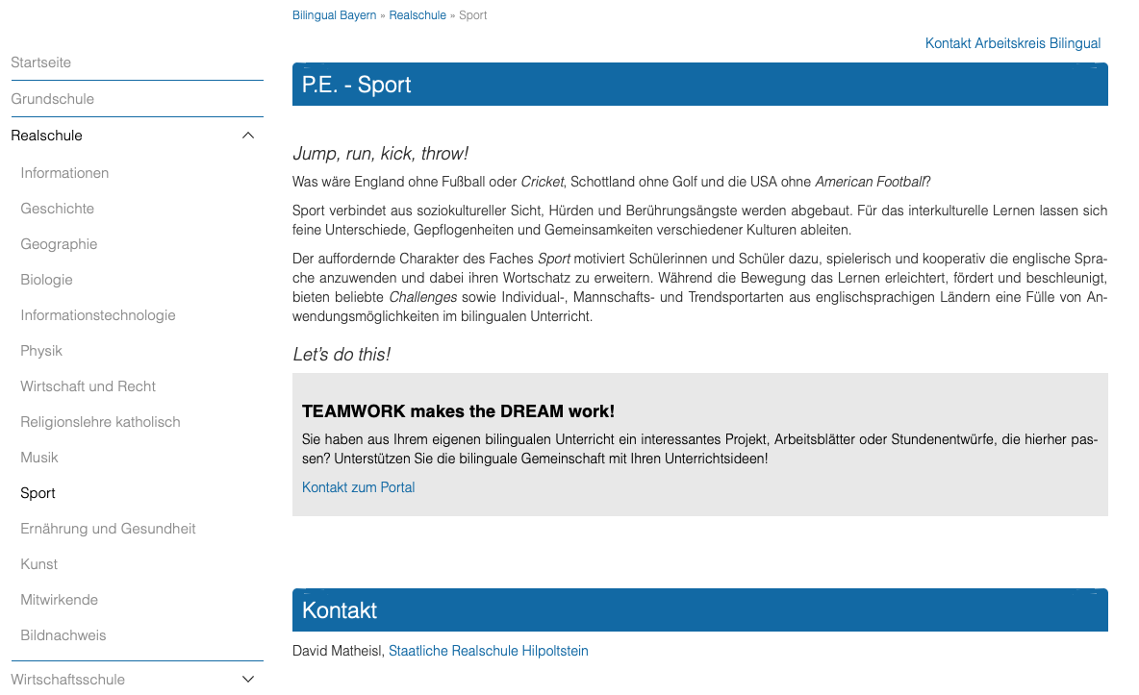
Make it happen – bilingualer Unterricht im Fach Sport 07.03.2024
best practice
Disc Golf Stundenentwurf zur freien Verwendung - Jahrgangsstufe 7 / (8)
Auf bilingual.bayern.de zum Download verfügbar:

Slide 40
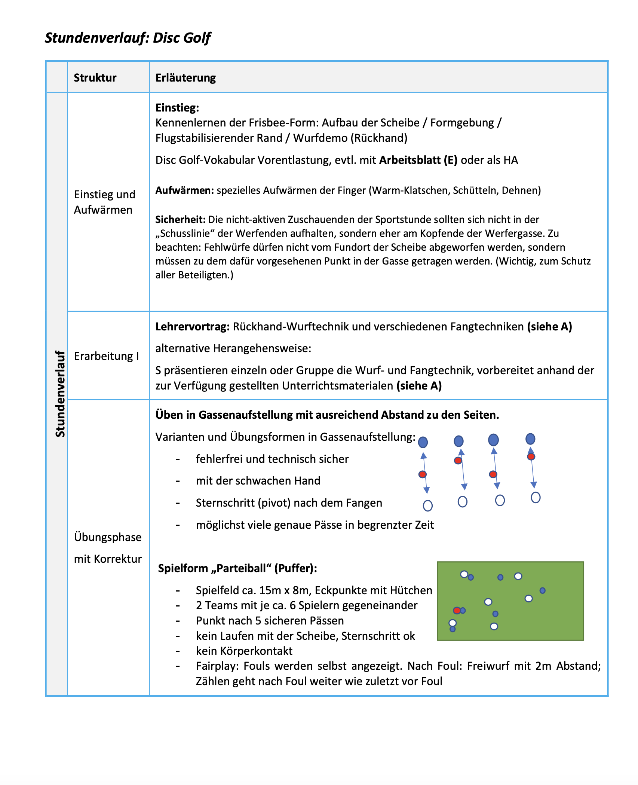
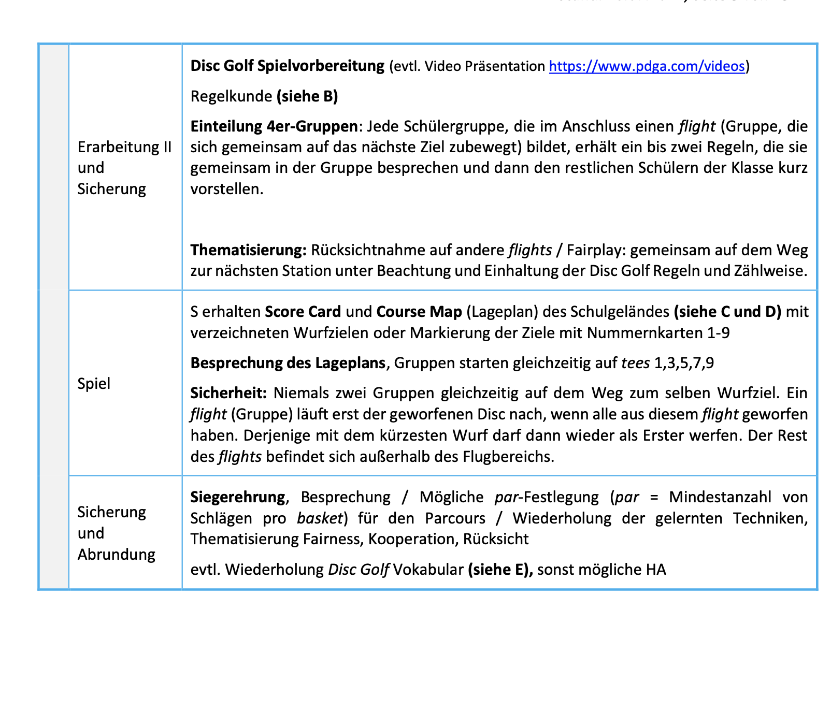
Make it happen – bilingualer Unterricht im Fach Sport 07.03.2024
best practice

Slide 41
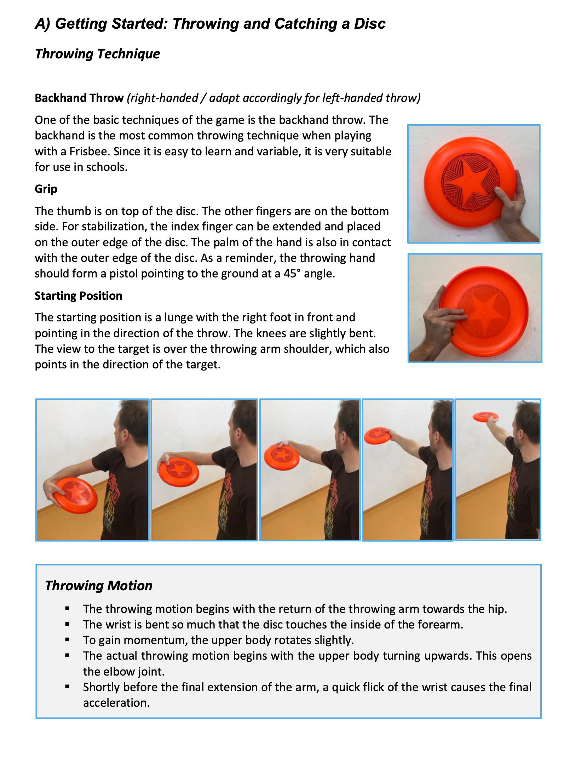
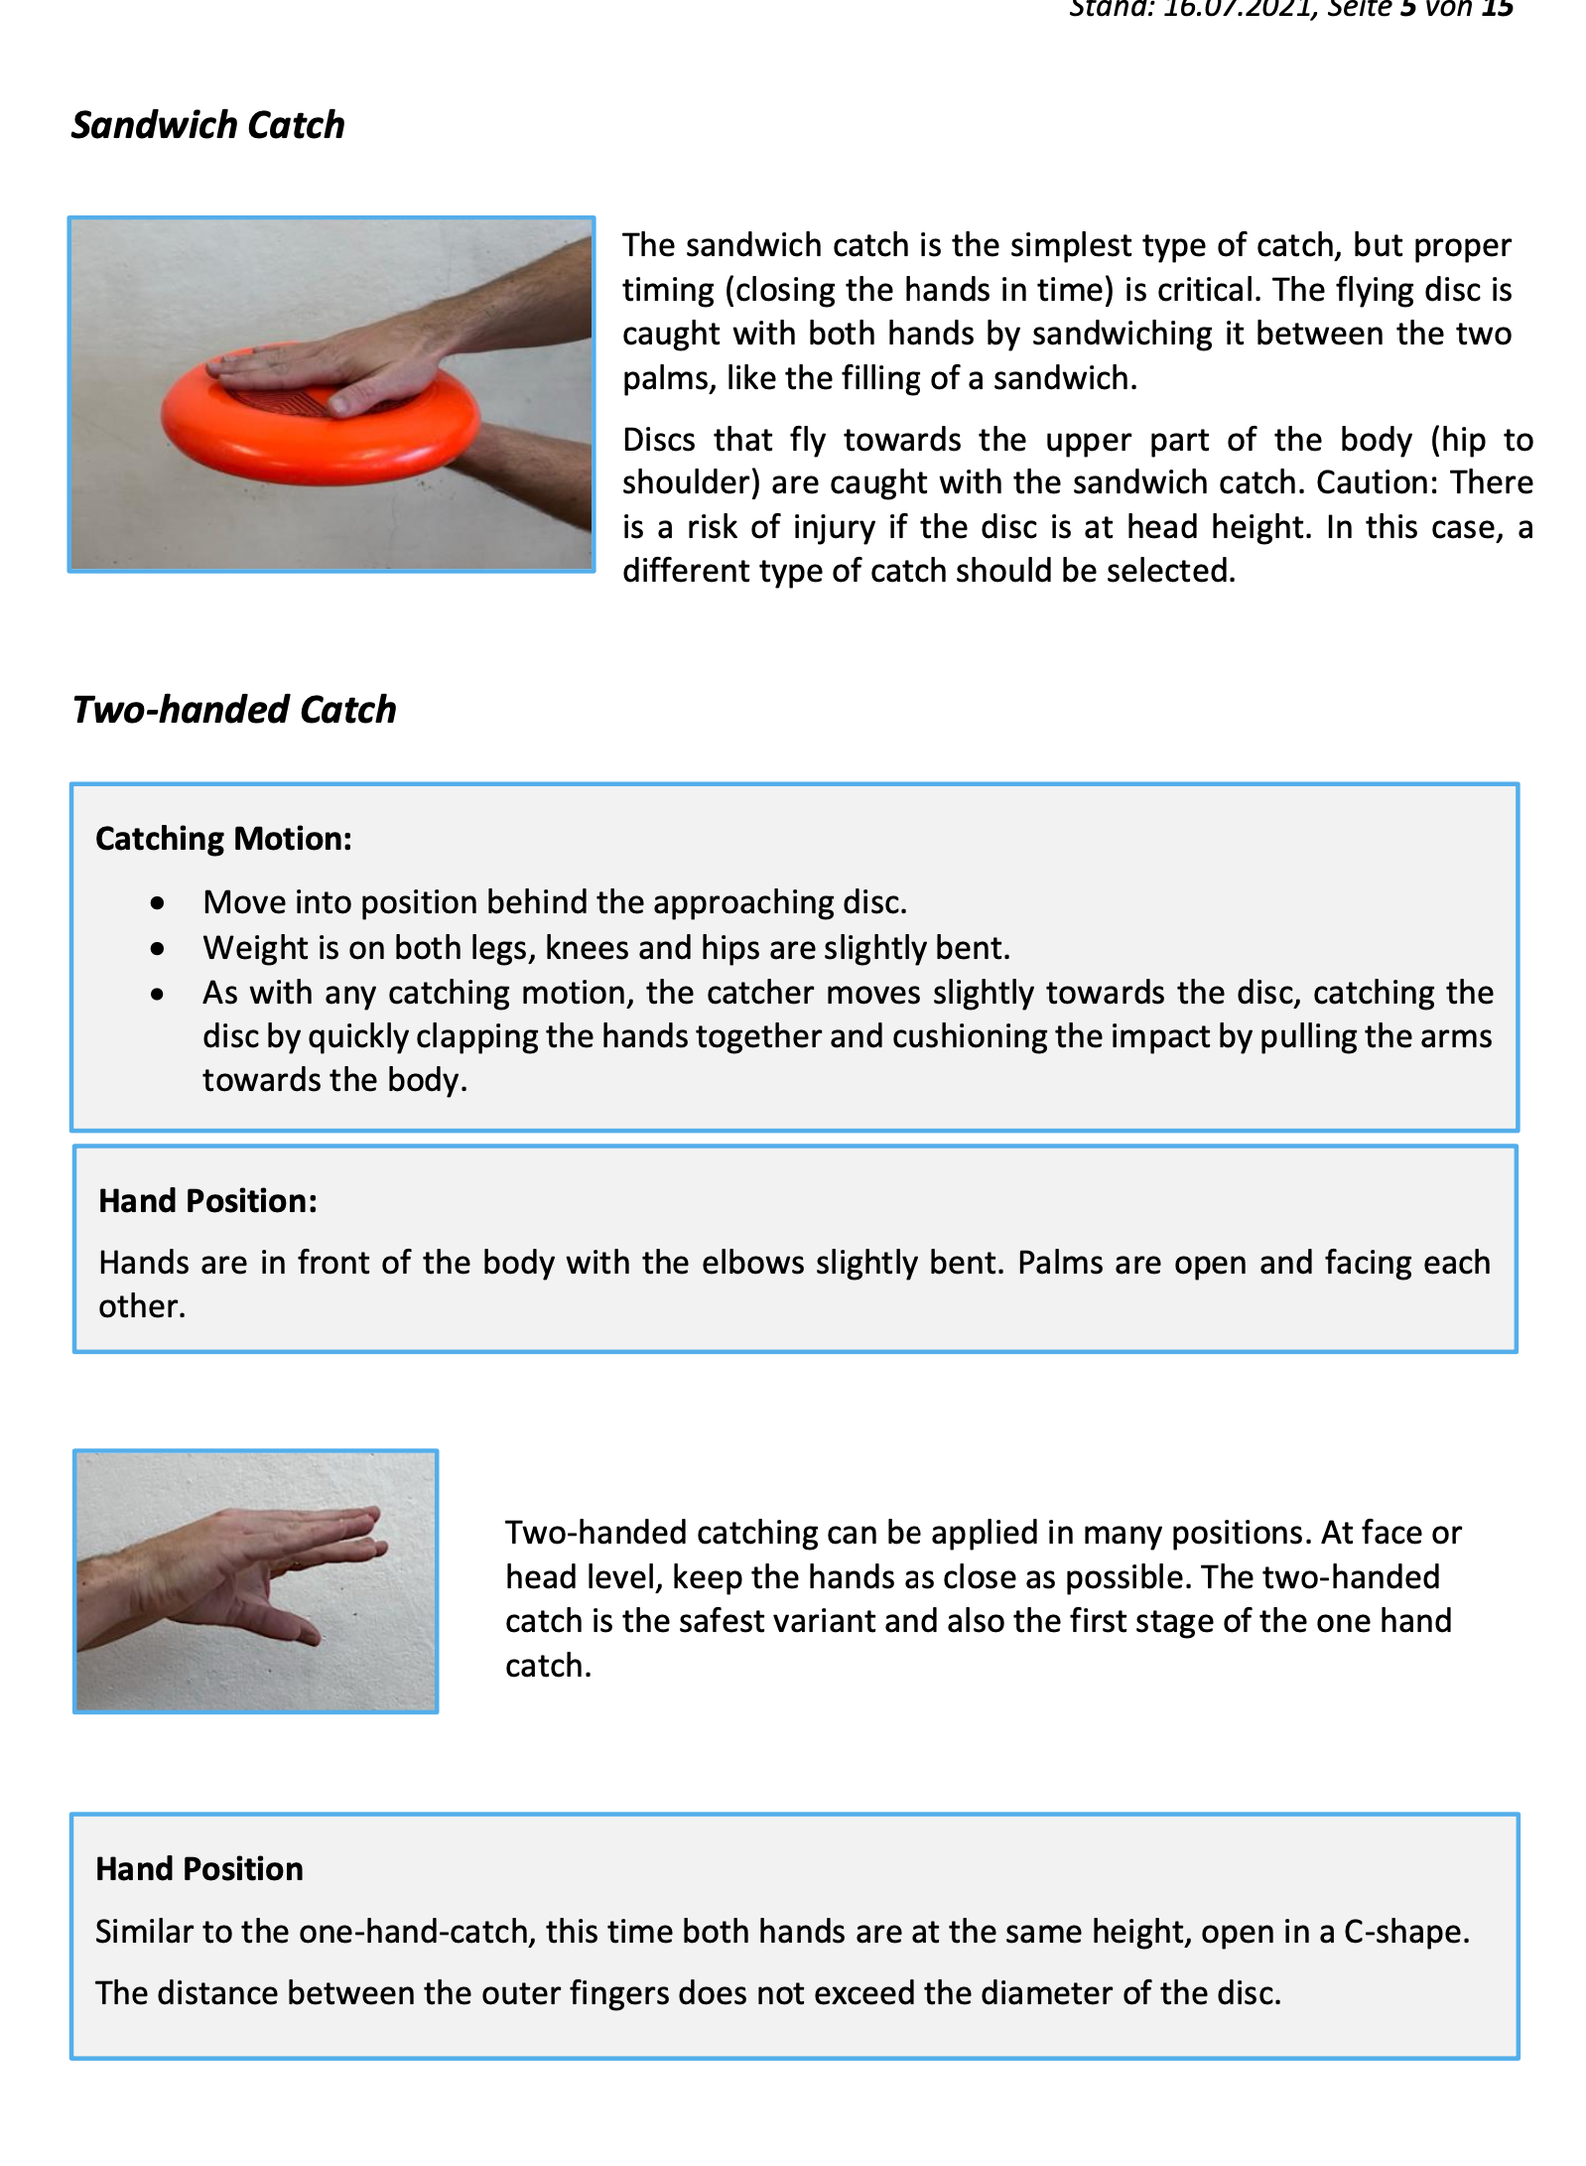
Make it happen – bilingualer Unterricht im Fach Sport 07.03.2024
best practice

Slide 42
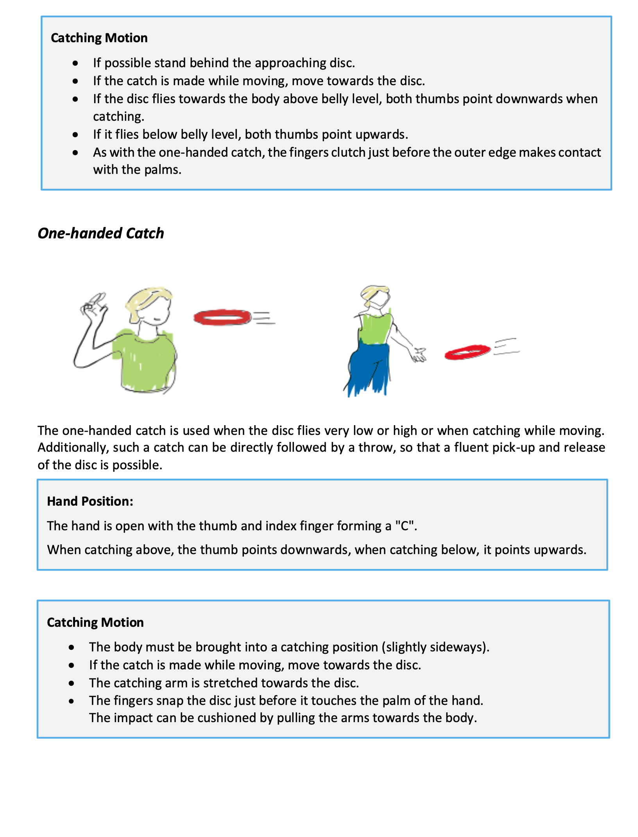
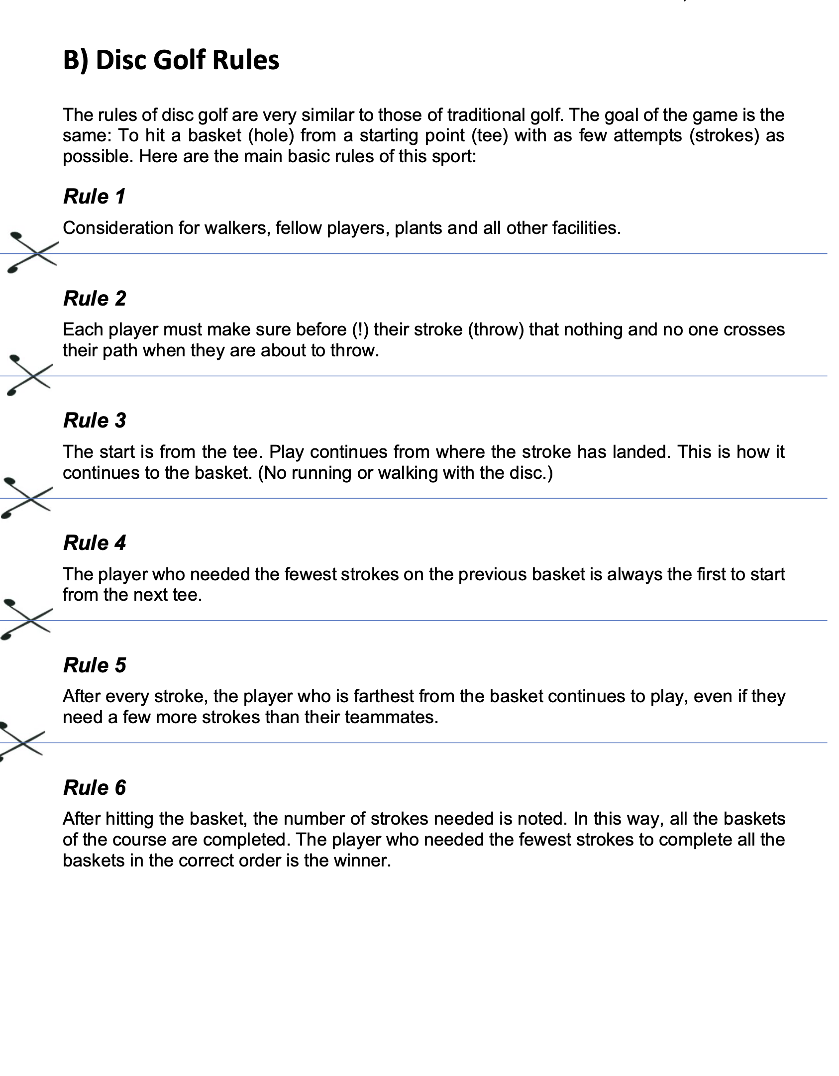
Make it happen – bilingualer Unterricht im Fach Sport 07.03.2024
best practice

Slide 43
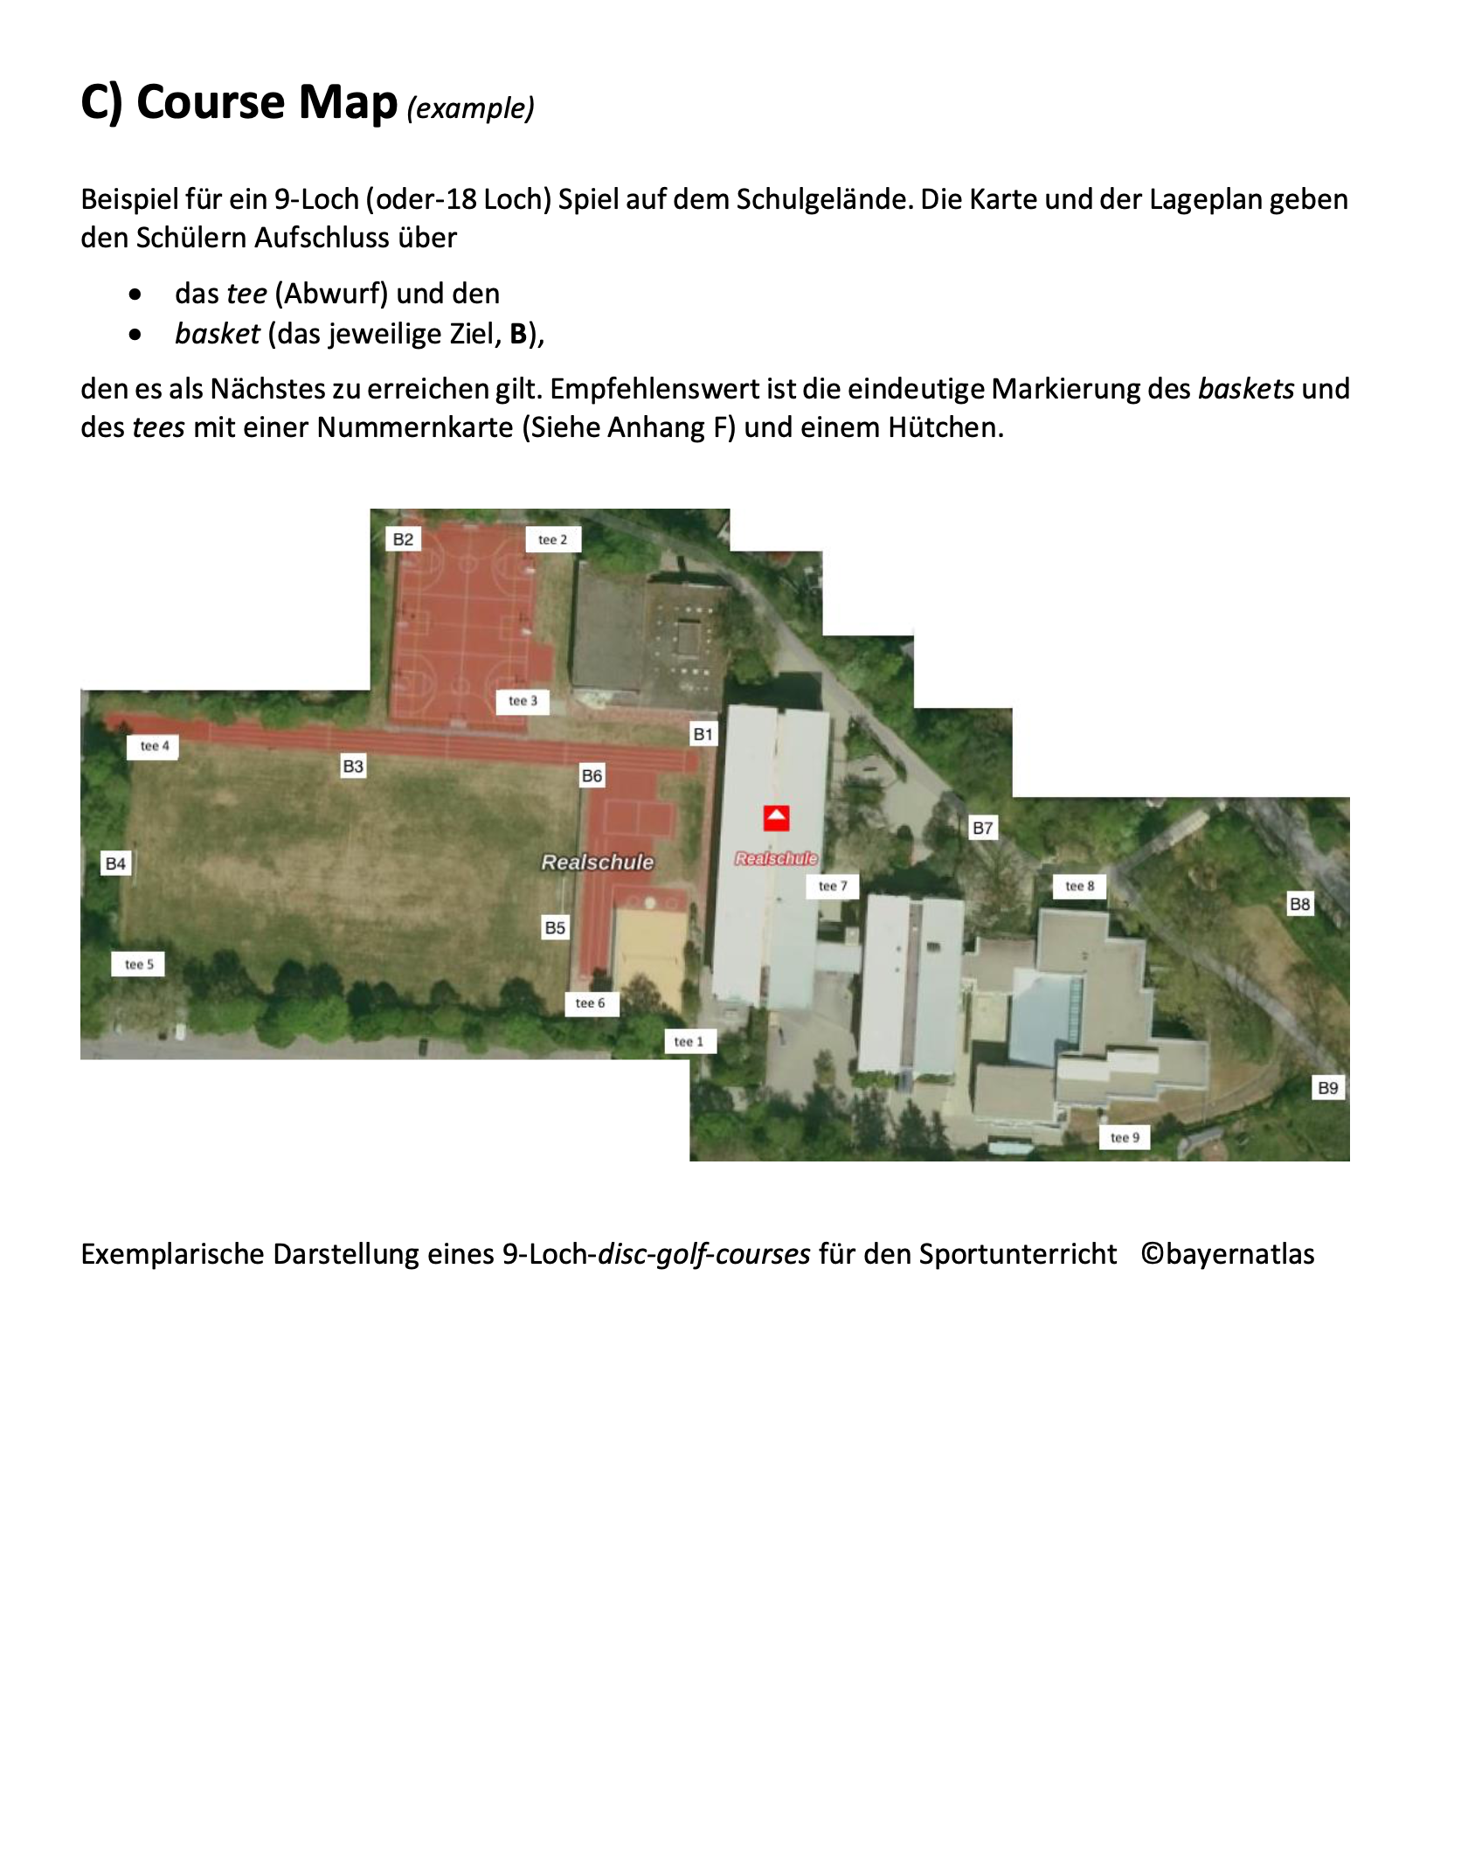
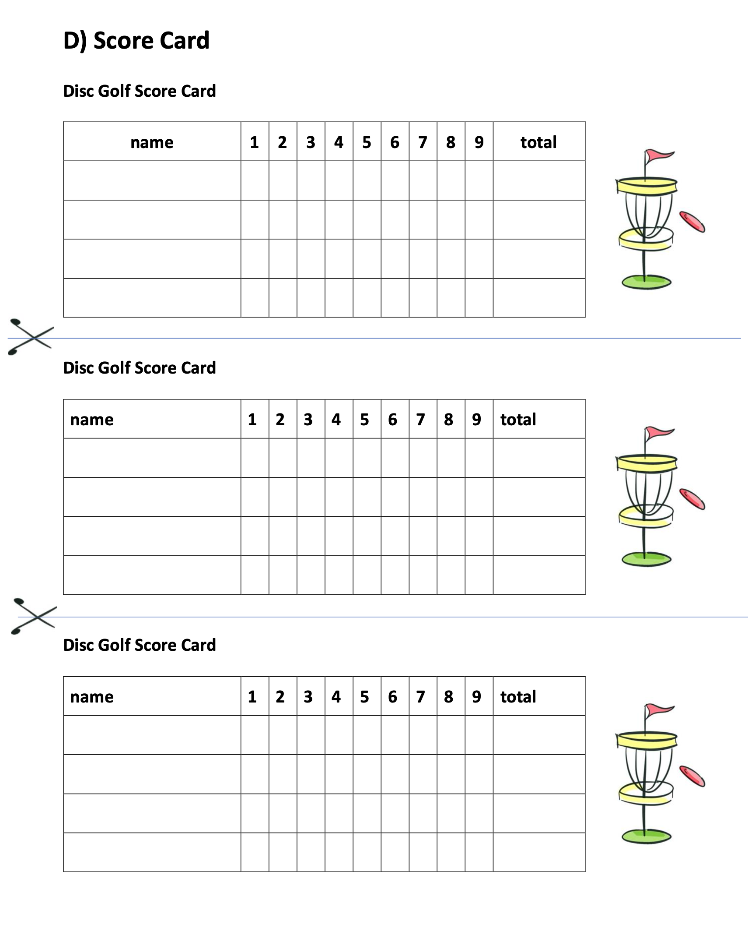
Make it happen – bilingualer Unterricht im Fach Sport 07.03.2024
best practice

Slide 44
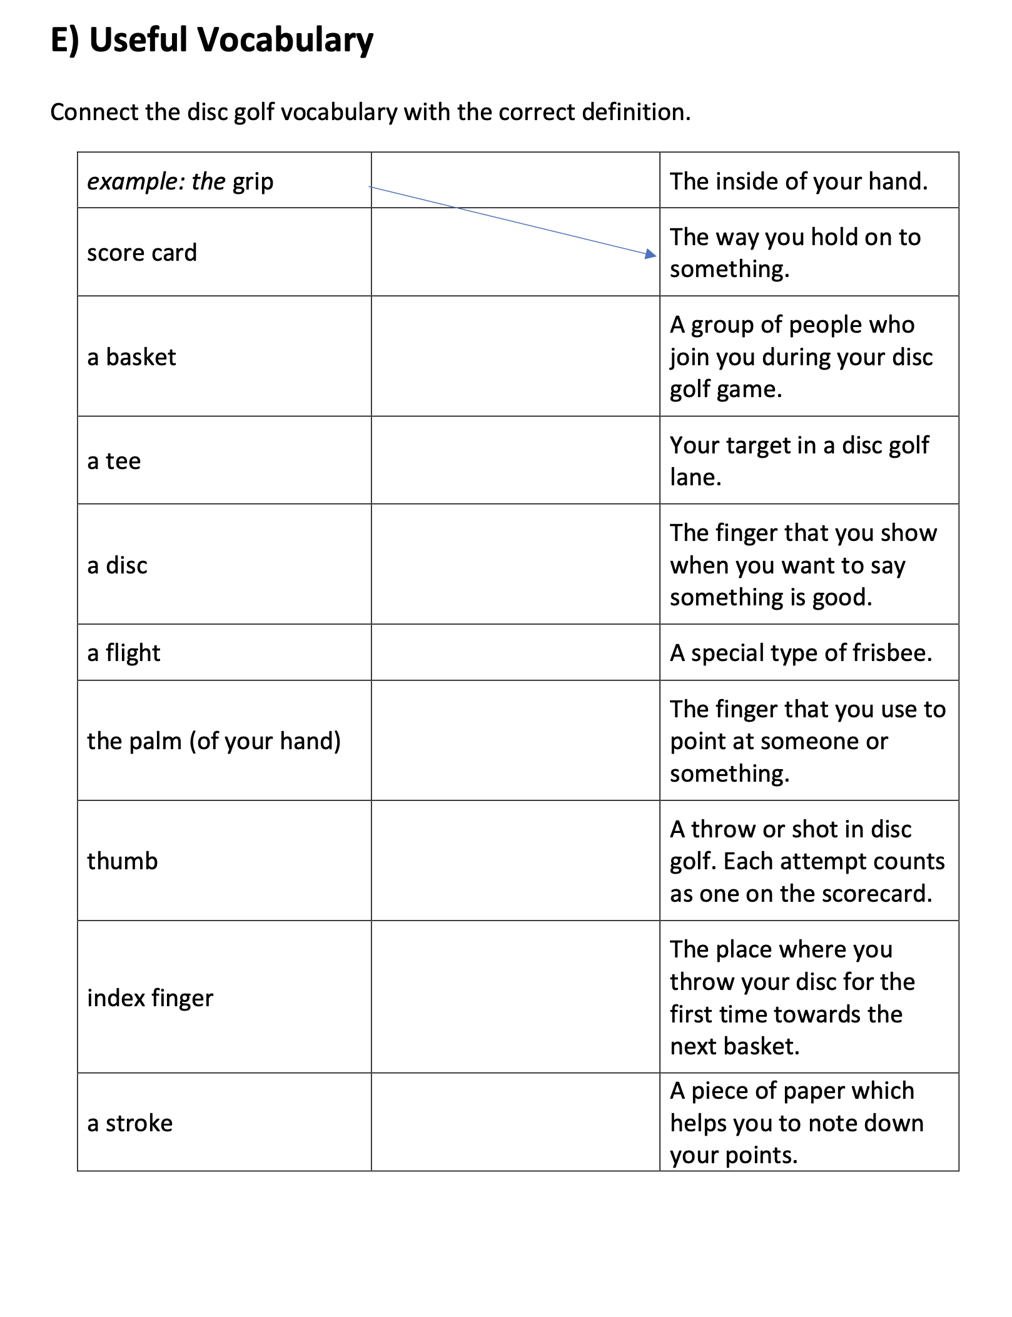
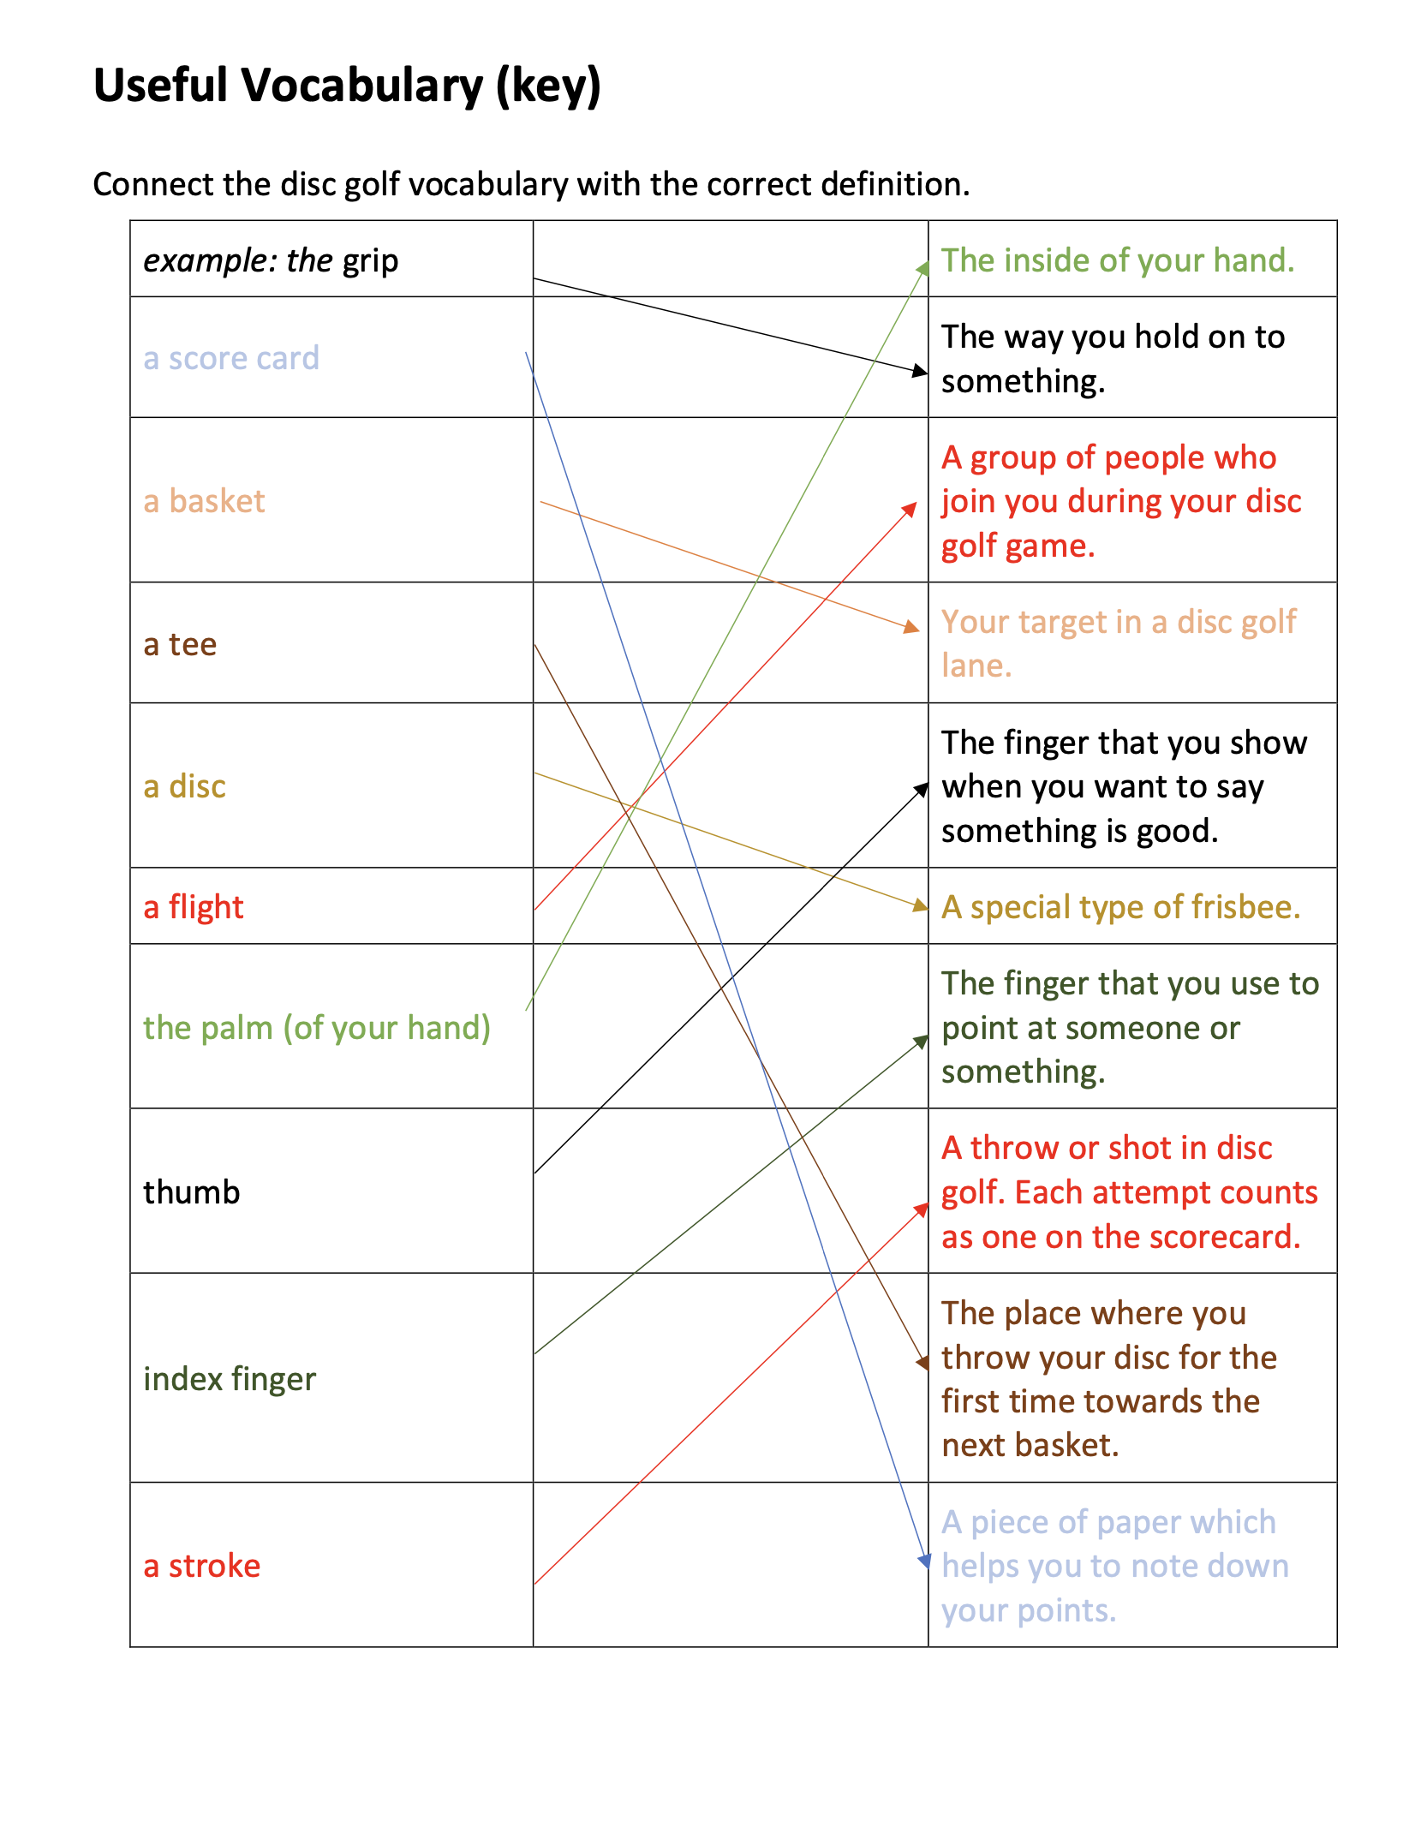
Make it happen – bilingualer Unterricht im Fach Sport 07.03.2024
best practice

Slide 45

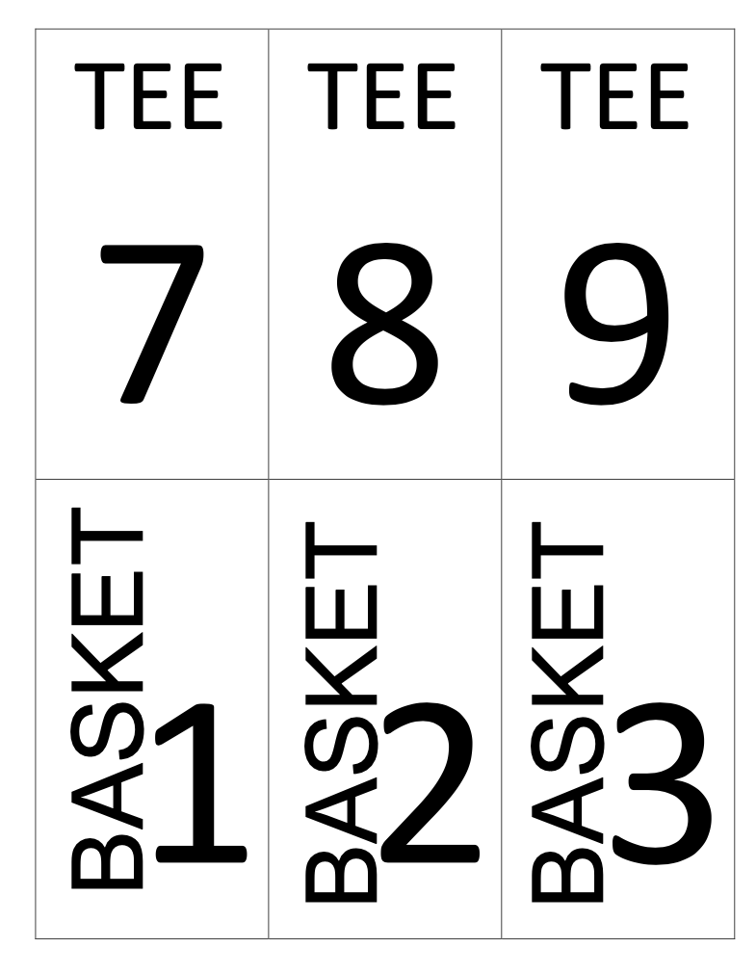
Make it happen – bilingualer Unterricht im Fach Sport 07.03.2024
best practice

Slide 46

Make it happen – bilingualer Unterricht im Fach Sport 07.03.2024
best practice
Student orientation:
Circuit Training
Bildquelle: DALL·E 2024-03-05

Slide 47
Make it happen – bilingualer Unterricht im Fach Sport 07.03.2024
best practice
Schülerproduktion (Jgst.9): Circuit training with everyday objects

Slide 48
Make it happen – bilingualer Unterricht im Fach Sport 07.03.2024
best practice
Yoga
Bildquelle: DALL·E 2024-03-05

Slide 49
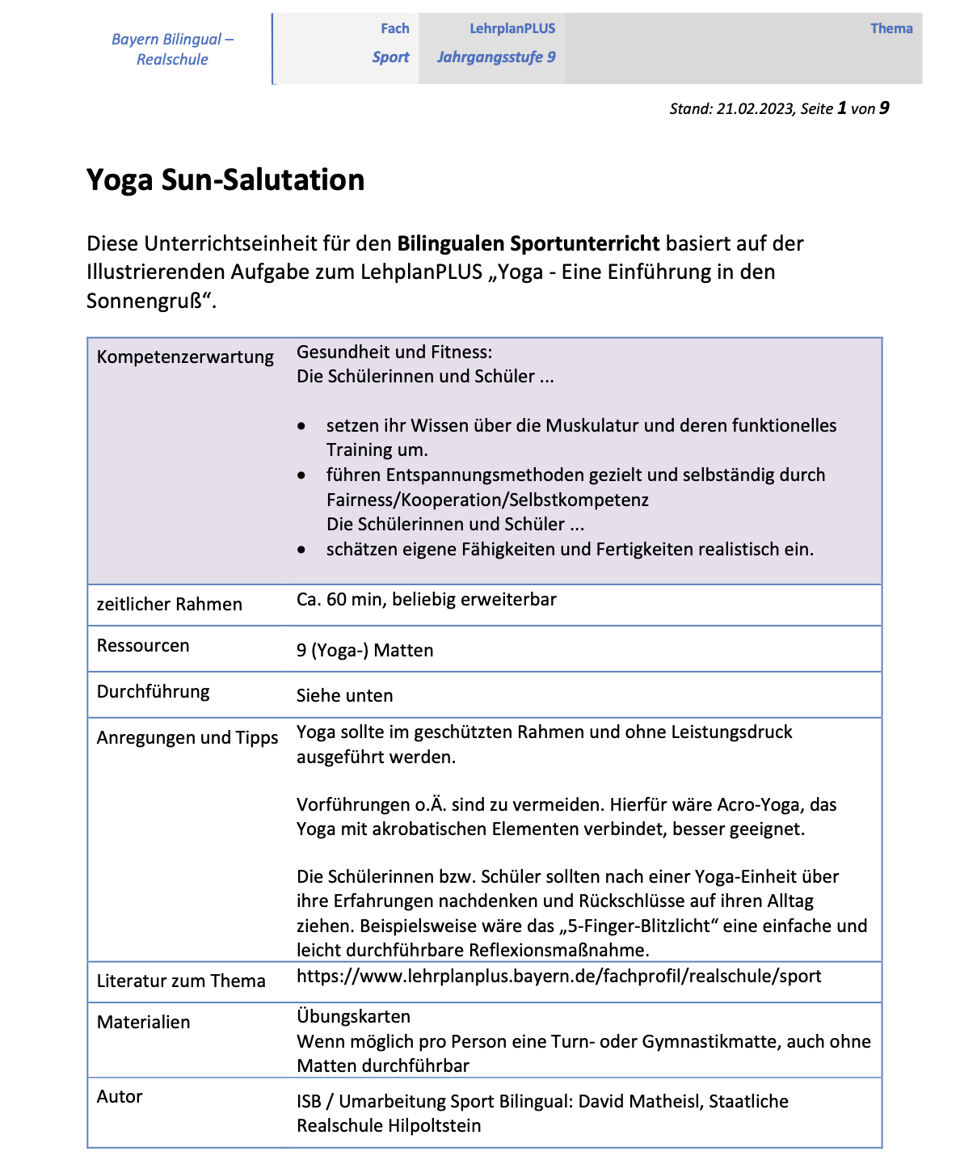
Make it happen – bilingualer Unterricht im Fach Sport 07.03.2024
best practice
Auf bilingual.bayern.de zum Download verfügbar:
Yoga

Slide 50
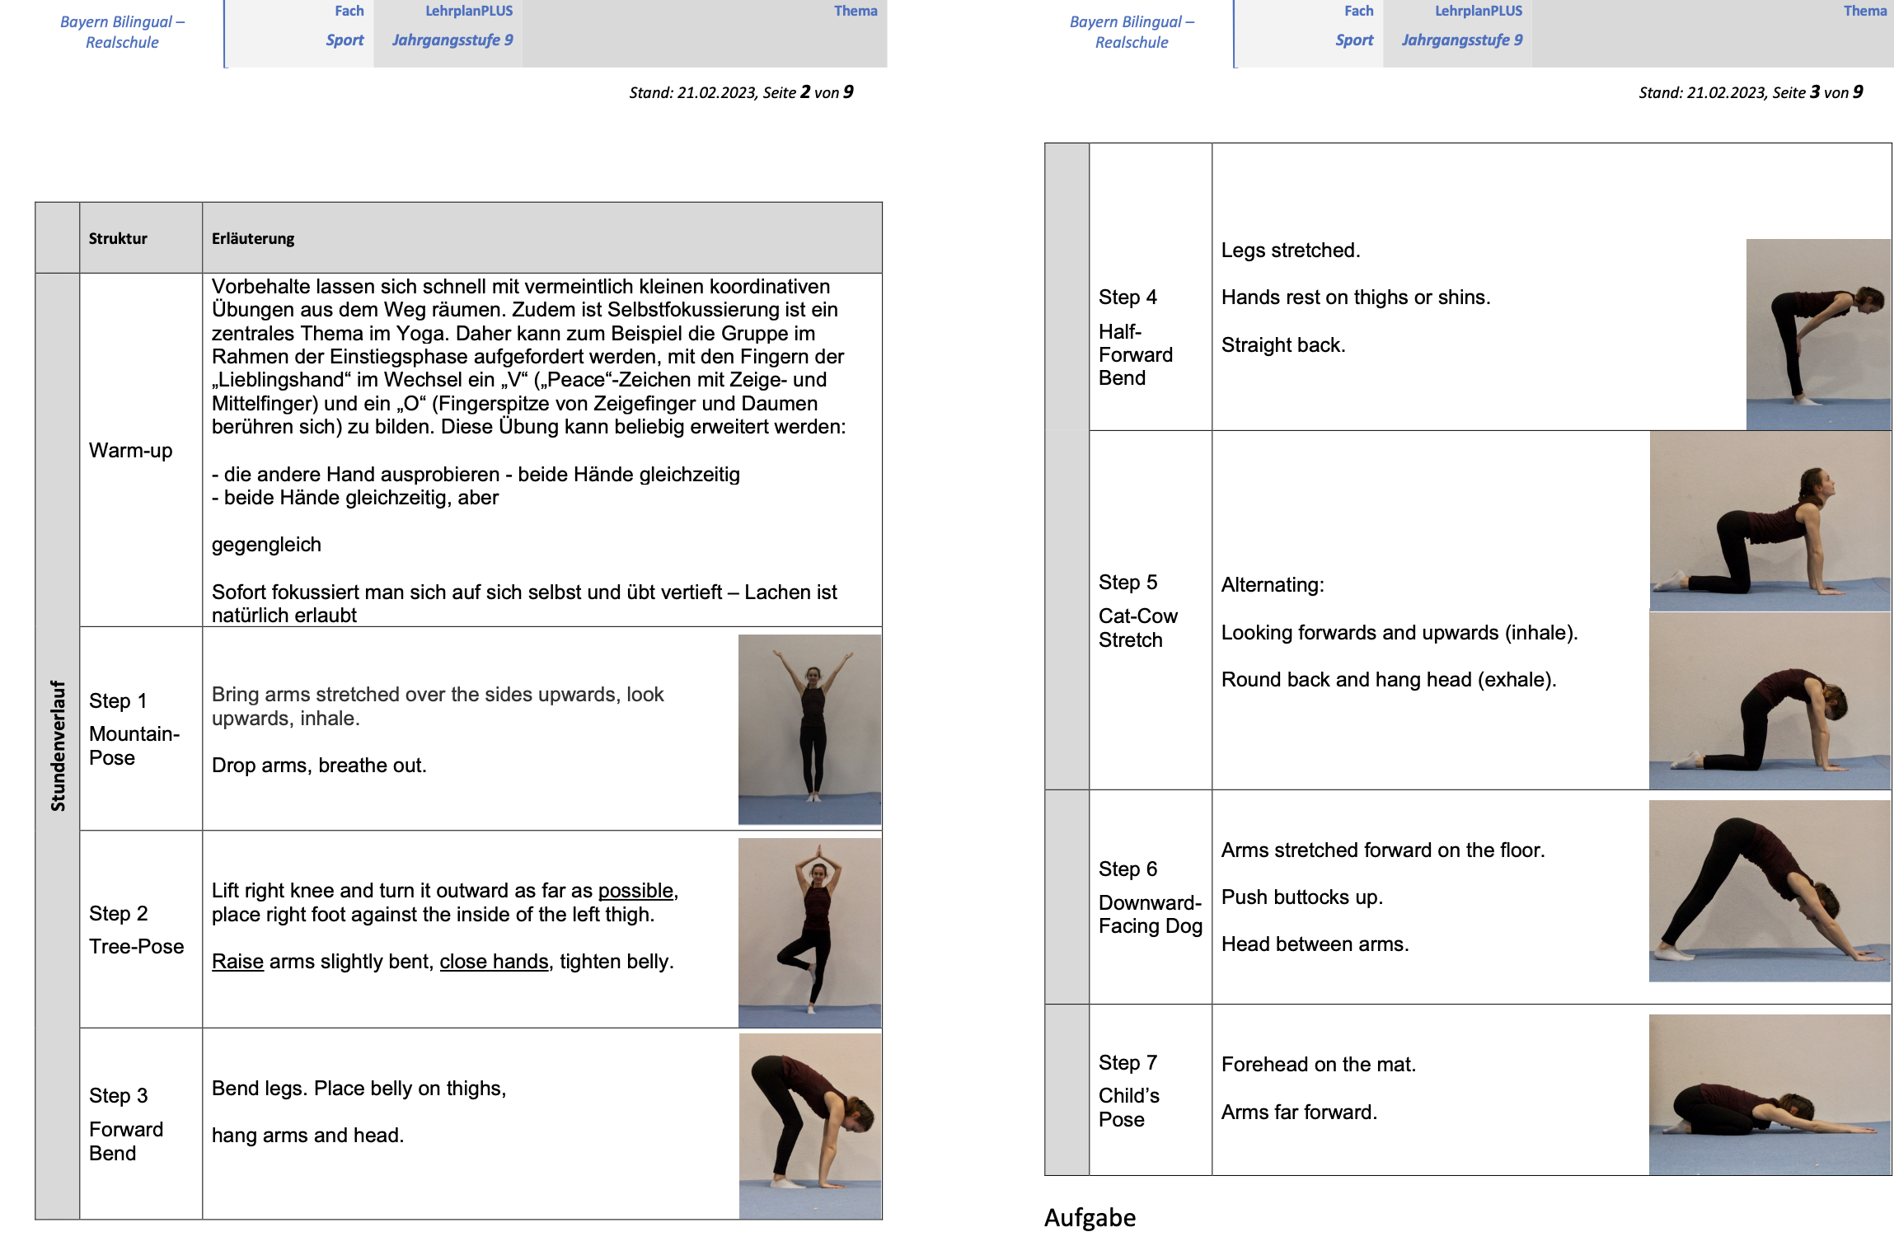
Make it happen – bilingualer Unterricht im Fach Sport 07.03.2024
best practice

Slide 51
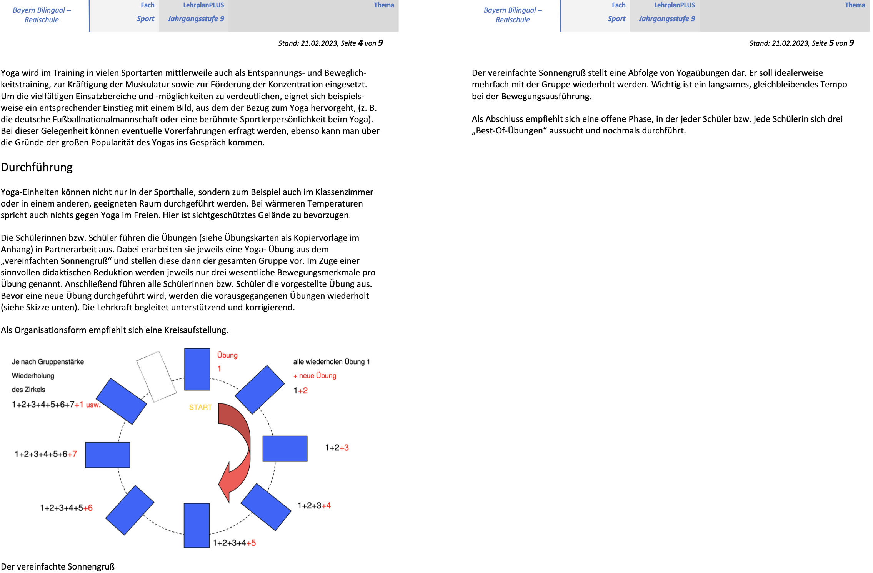
Make it happen – bilingualer Unterricht im Fach Sport 07.03.2024
best practice
Yoga

Slide 52
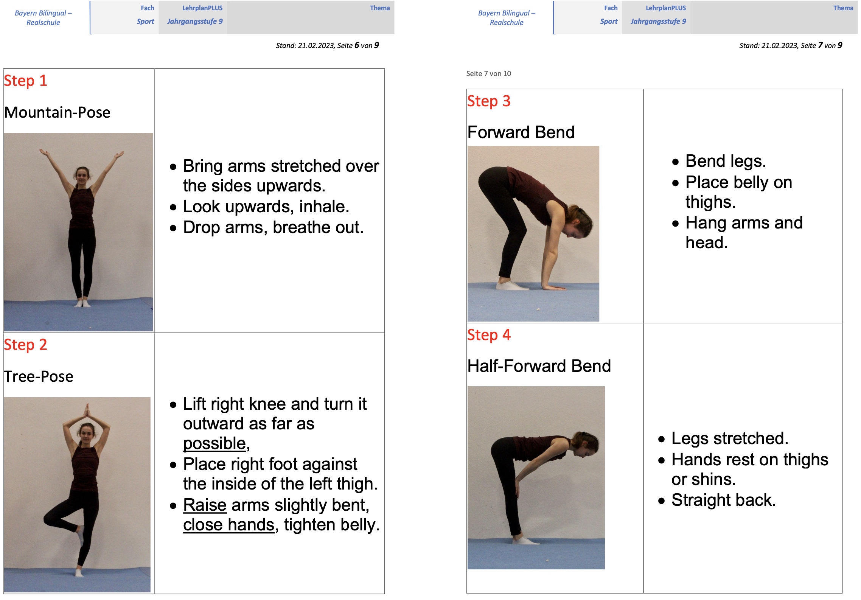
Make it happen – bilingualer Unterricht im Fach Sport 07.03.2024
best practice
Yoga

Slide 53
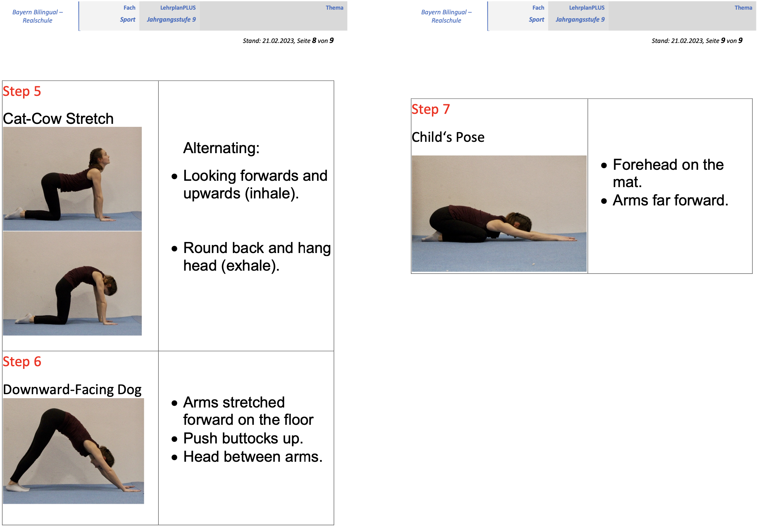
Make it happen – bilingualer Unterricht im Fach Sport 07.03.2024
best practice
Yoga

Slide 54
Make it happen – bilingualer Unterricht im Fach Sport 07.03.2024
best practice
Orienteering
Bildquelle: DALL·E 2024-03-05

Slide 55
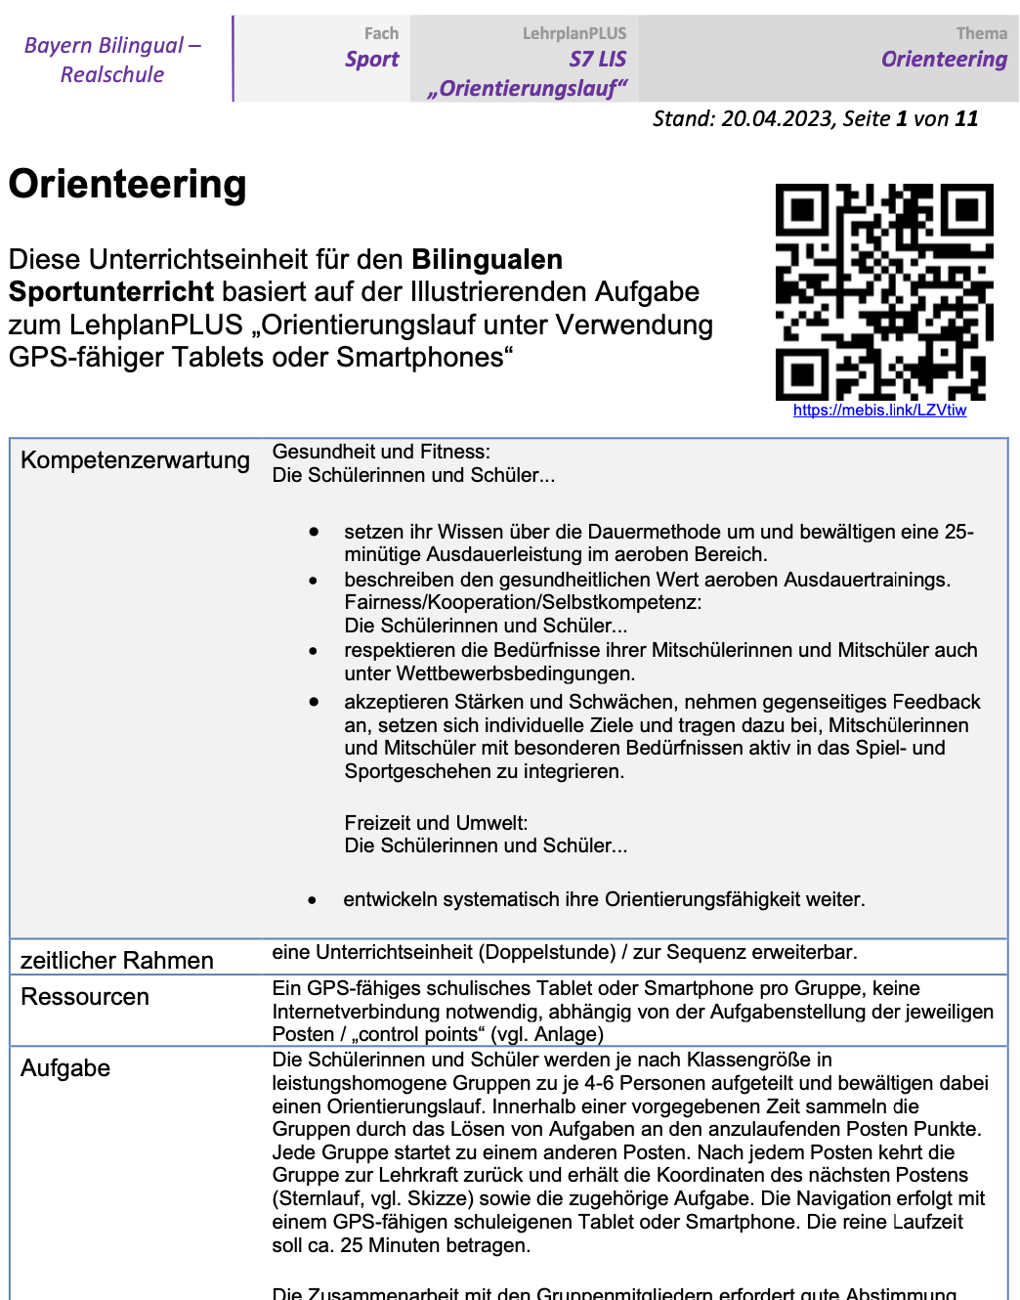
Make it happen – bilingualer Unterricht im Fach Sport 07.03.2024
best practice
Auf bilingual.bayern.de zum Download verfügbar:

Slide 56
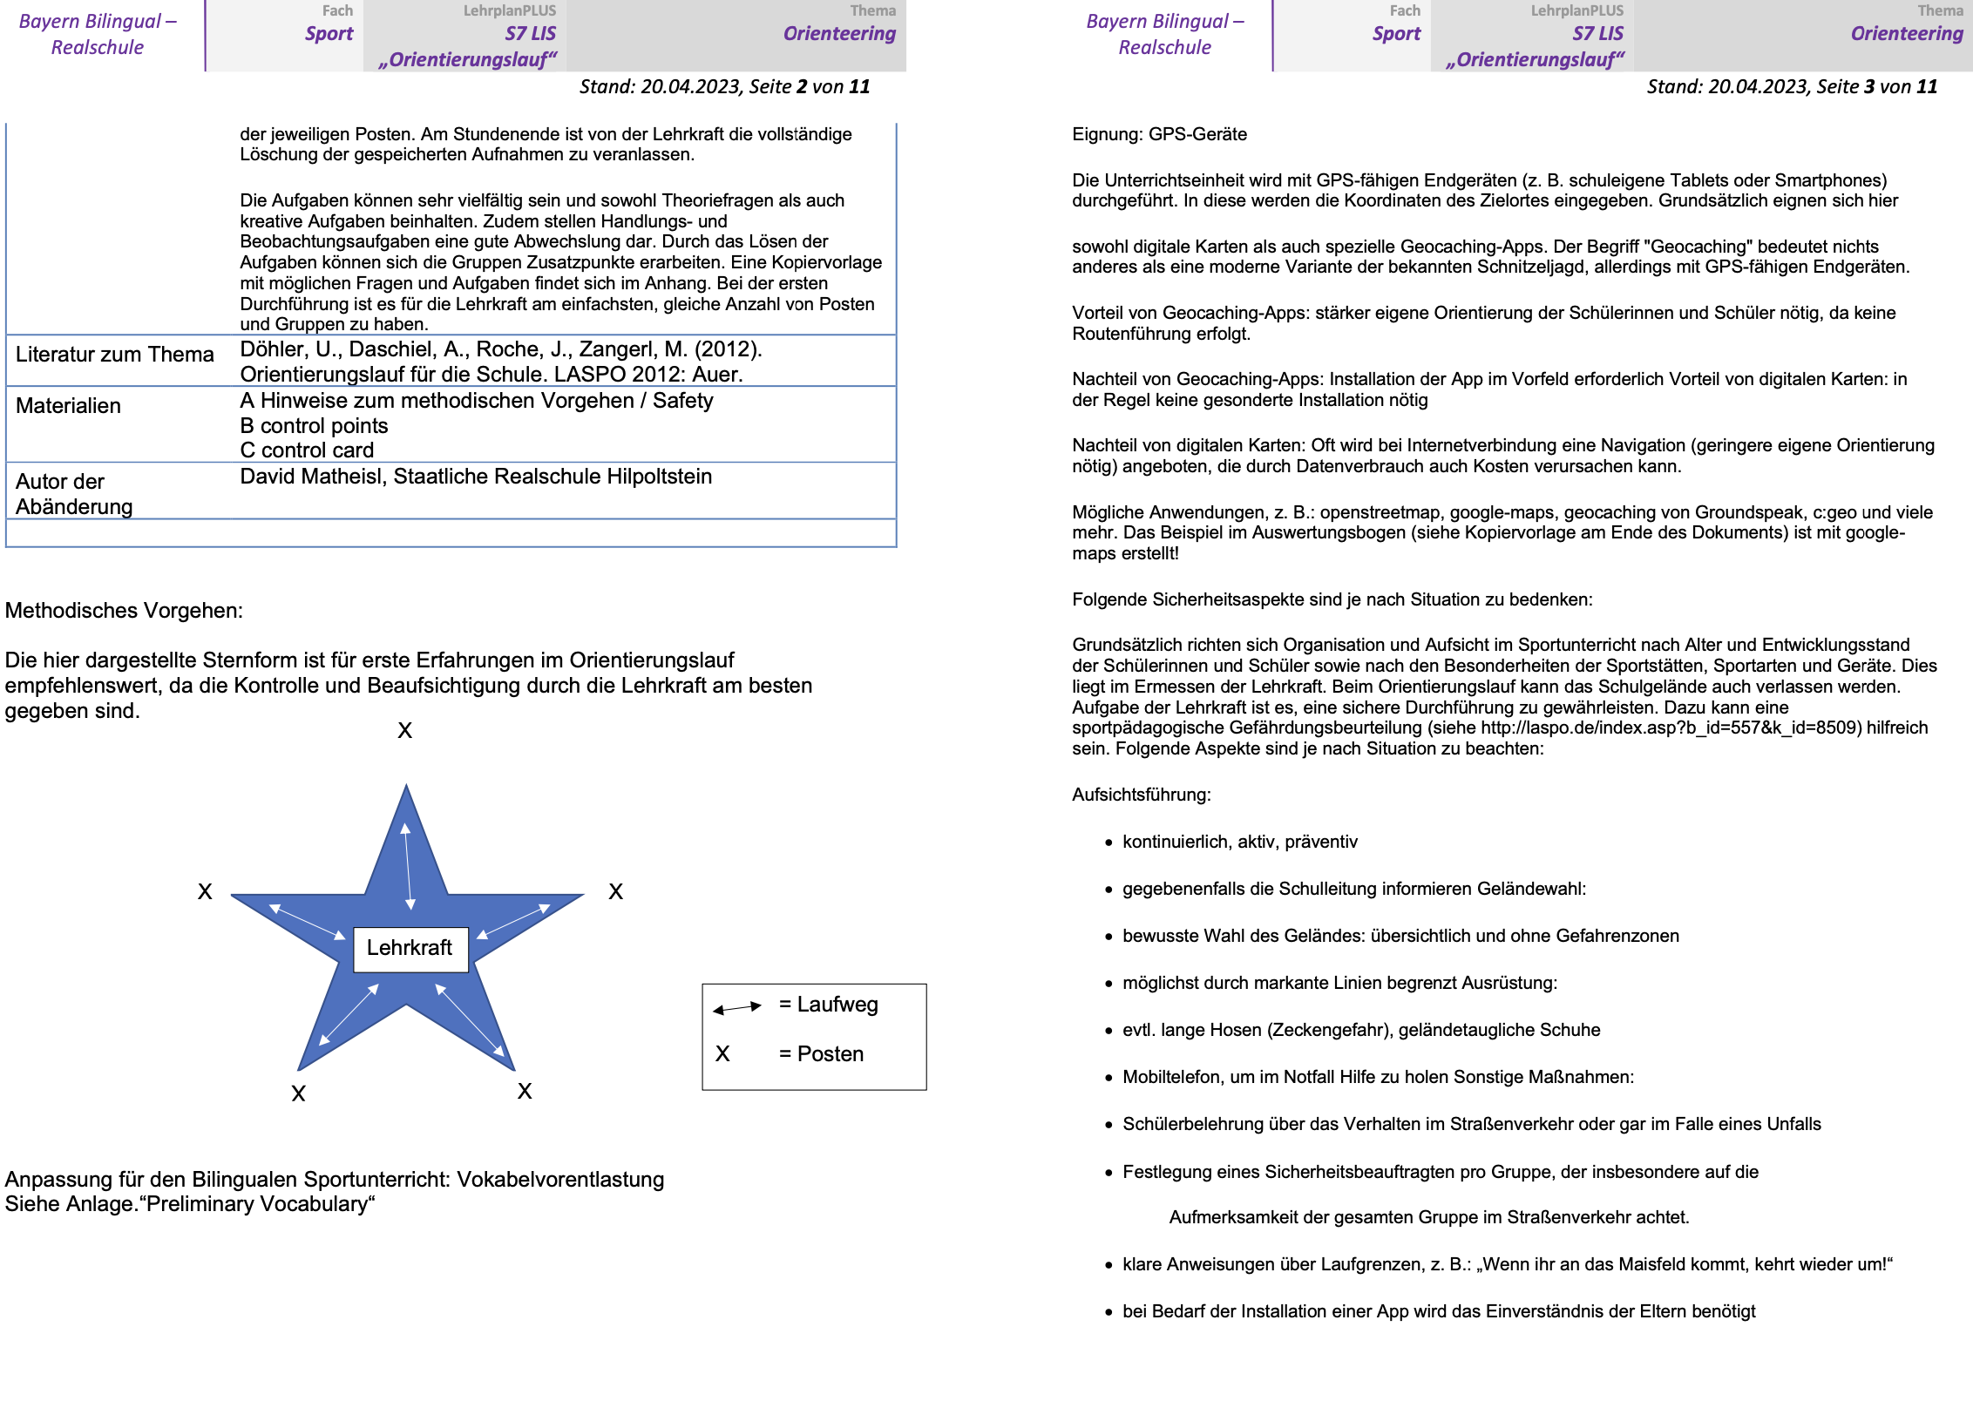
Make it happen – bilingualer Unterricht im Fach Sport 07.03.2024
best practice
Orienteering

Slide 57
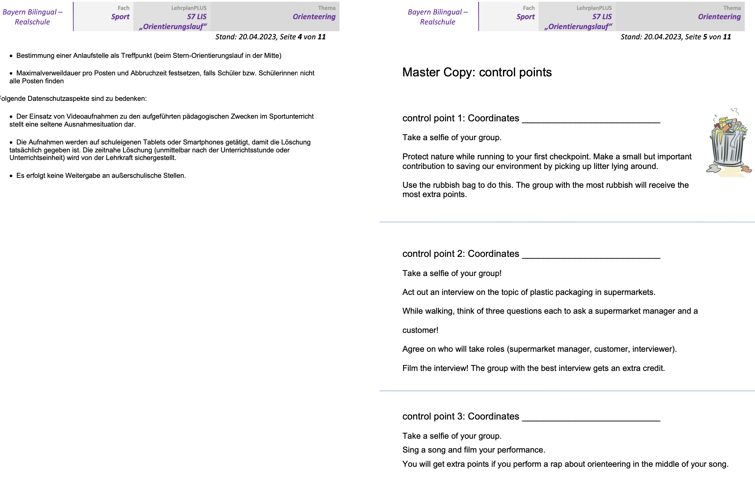
Make it happen – bilingualer Unterricht im Fach Sport 07.03.2024
best practice
Orienteering

Slide 58
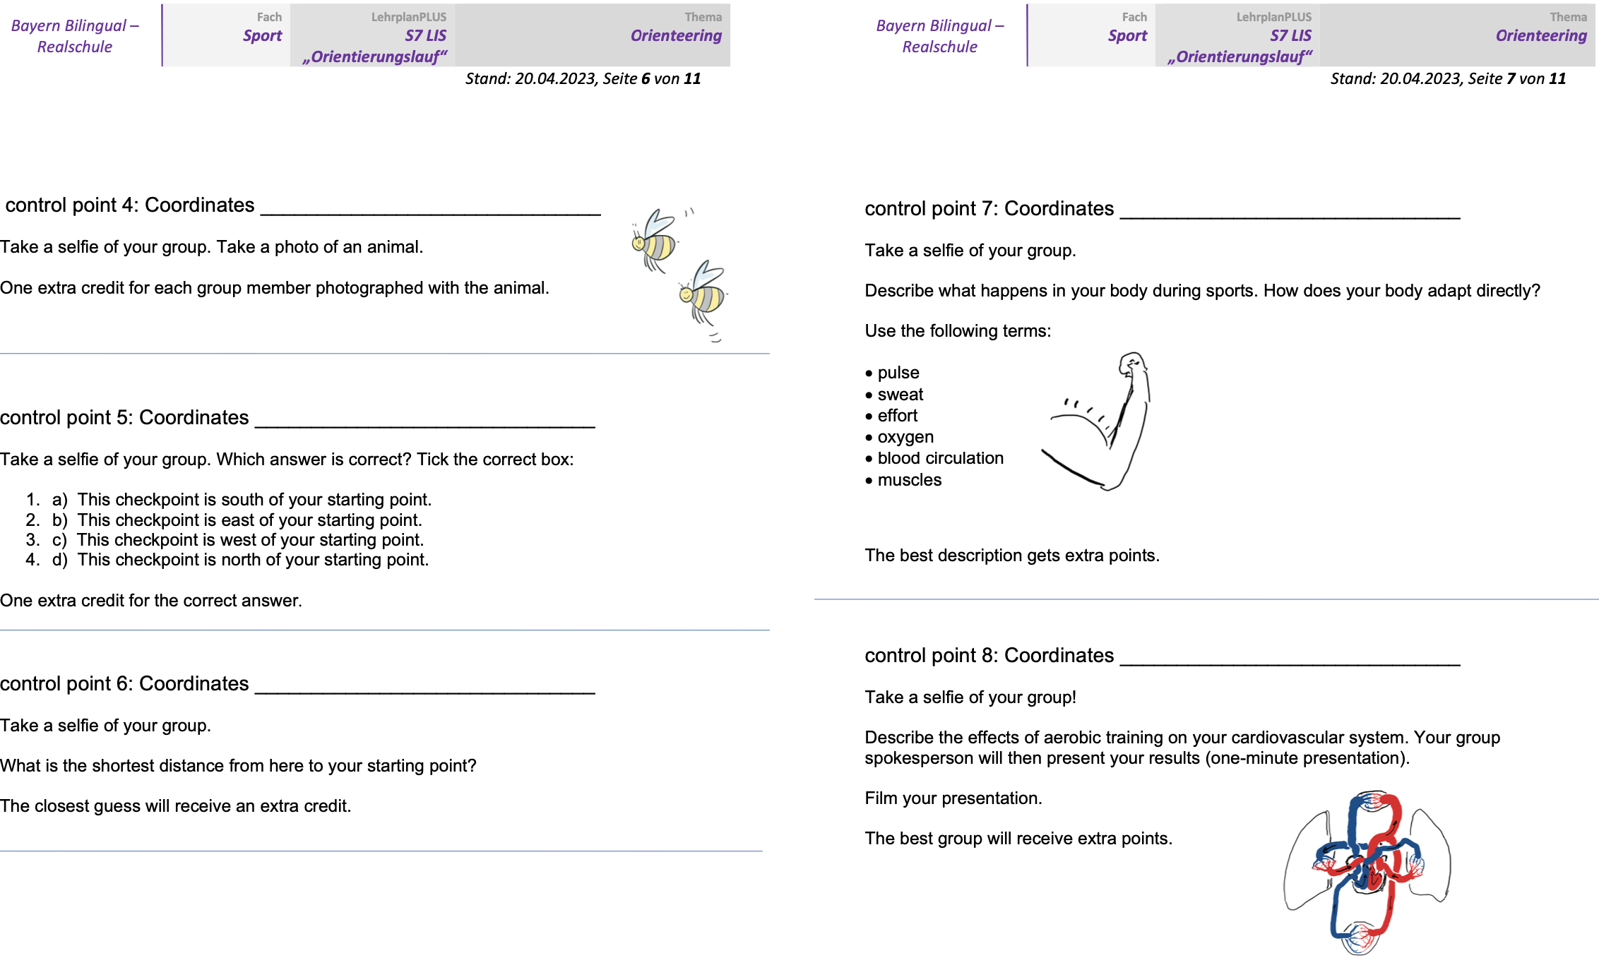
Make it happen – bilingualer Unterricht im Fach Sport 07.03.2024
Orienteering

Slide 59
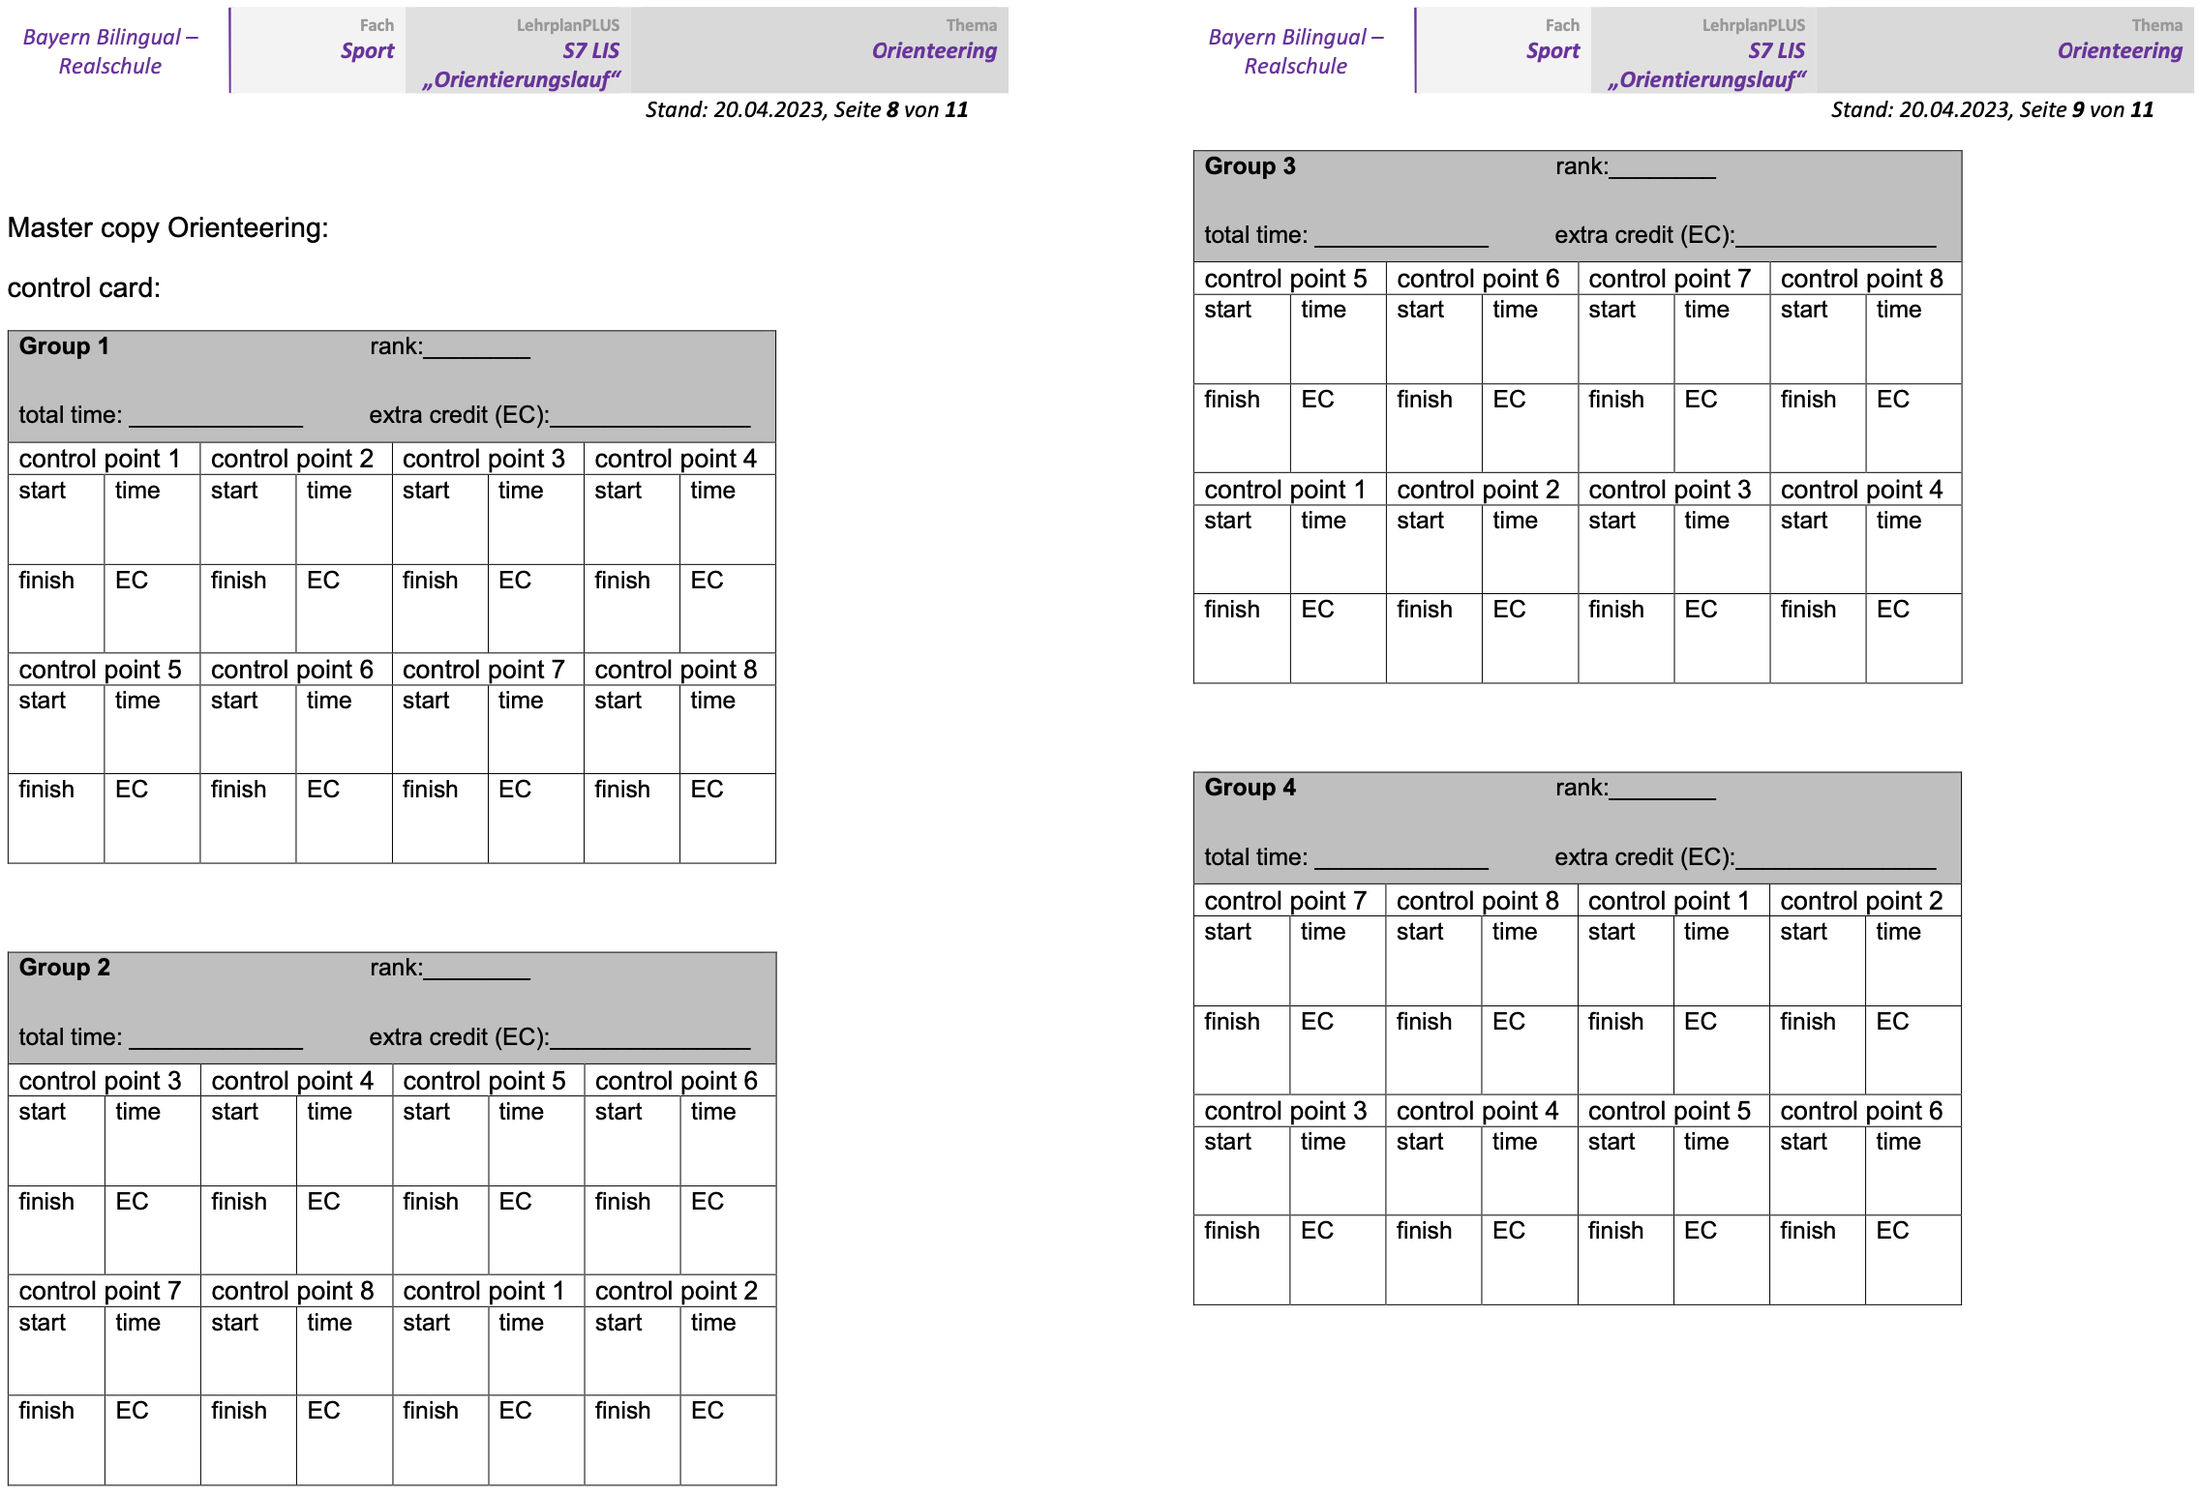
Make it happen – bilingualer Unterricht im Fach Sport 07.03.2024
best practice
Orienteering

Slide 60
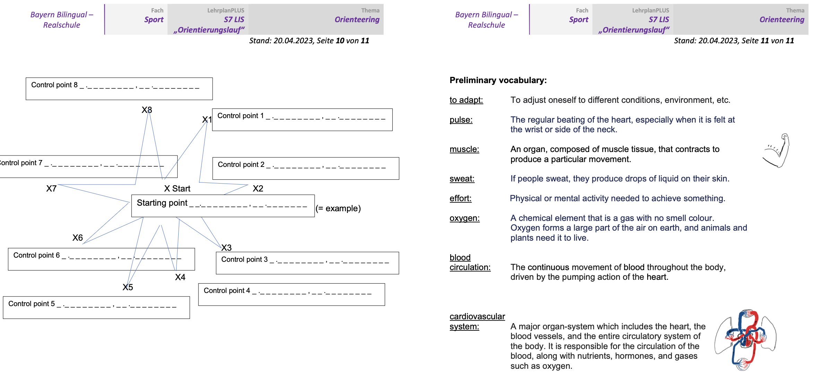
Make it happen – bilingualer Unterricht im Fach Sport 07.03.2024
best practice
Orienteering

Slide 61
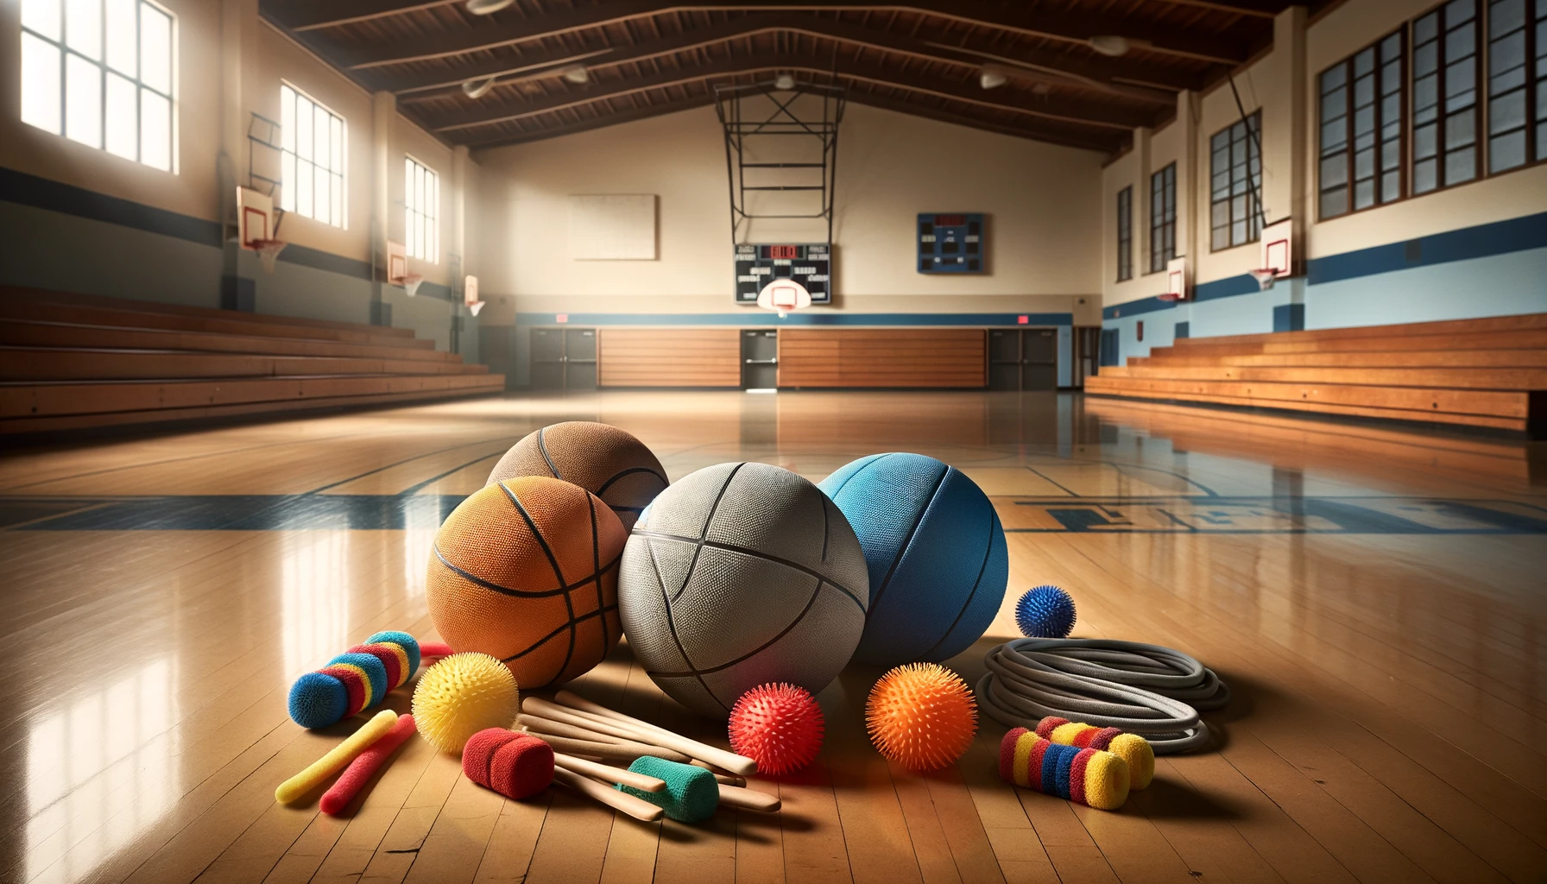
Make it happen – bilingualer Unterricht im Fach Sport 07.03.2024
best practice
Quidditch (mögliche Sequenz)
Bildquelle: DALL·E 2024-03-05

Slide 62

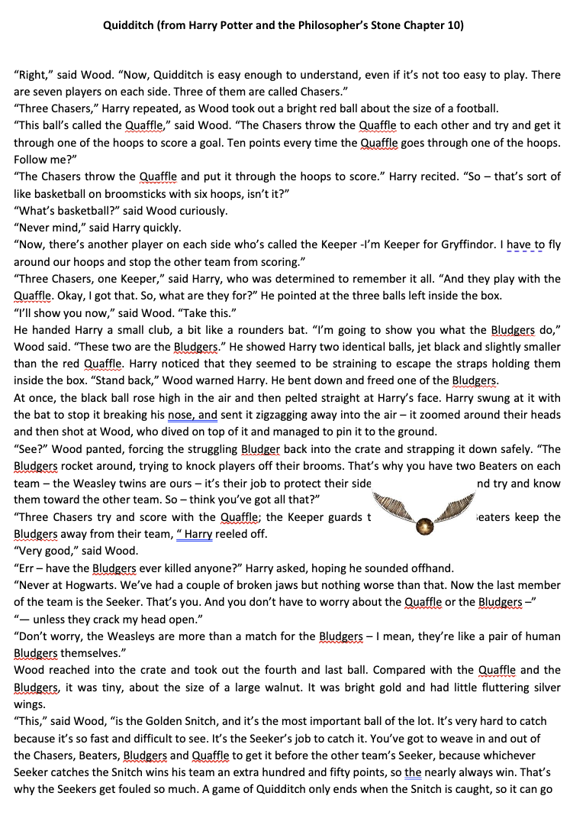
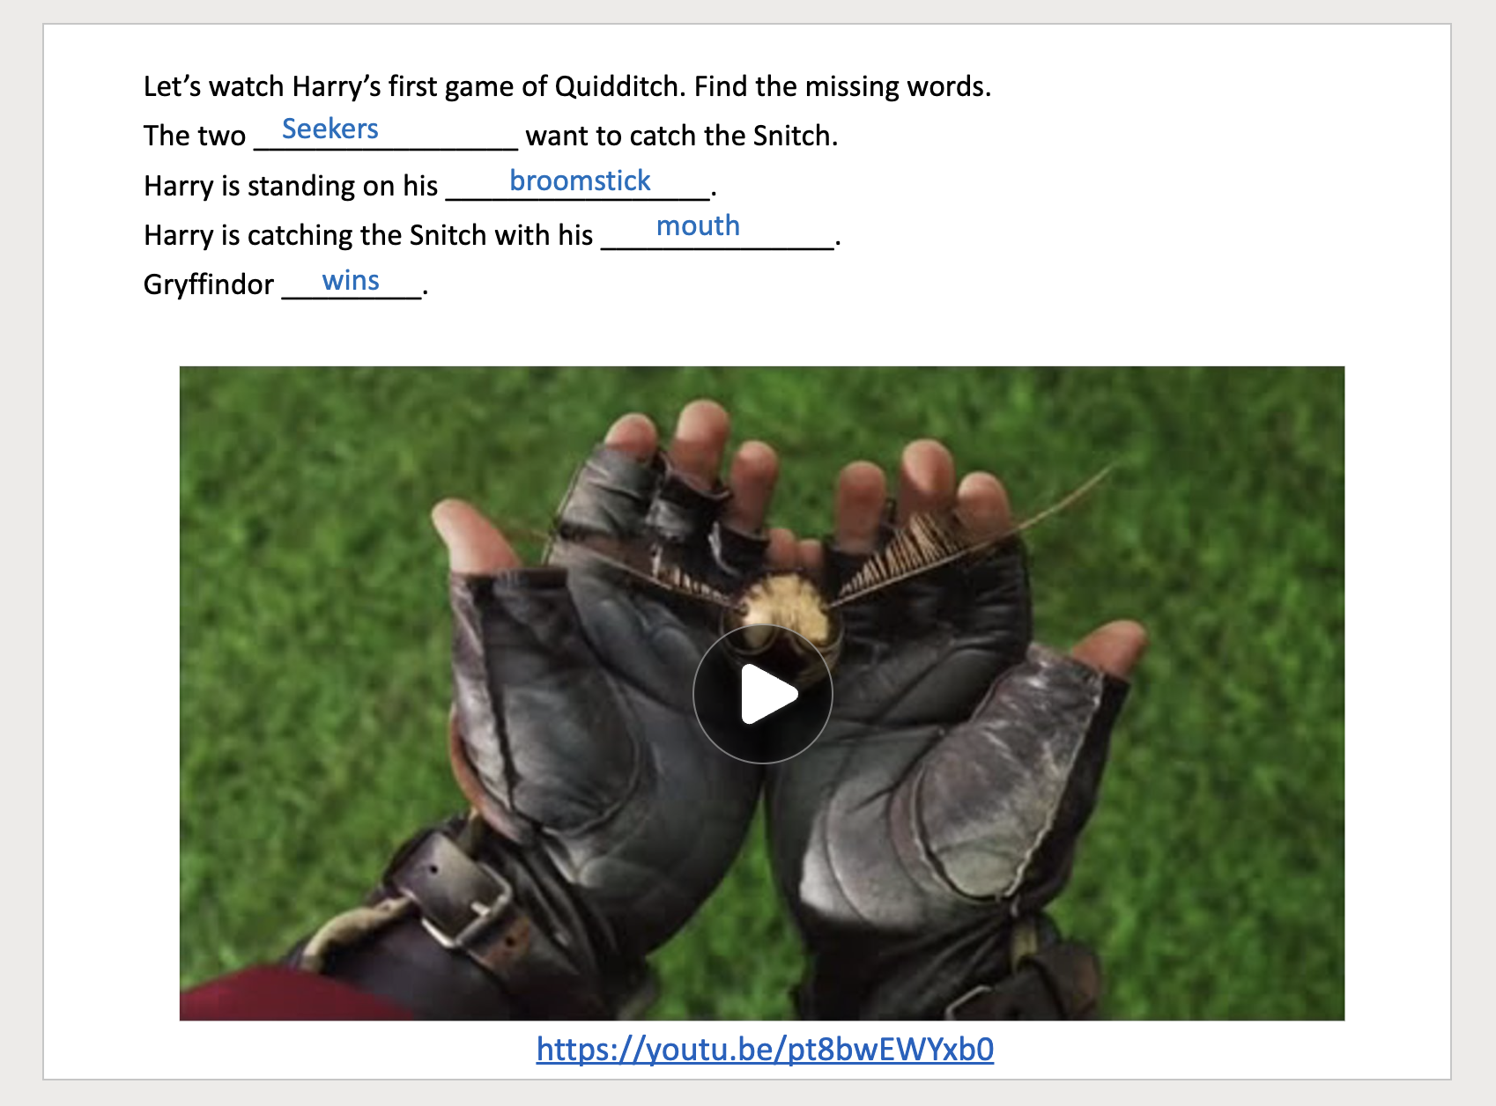
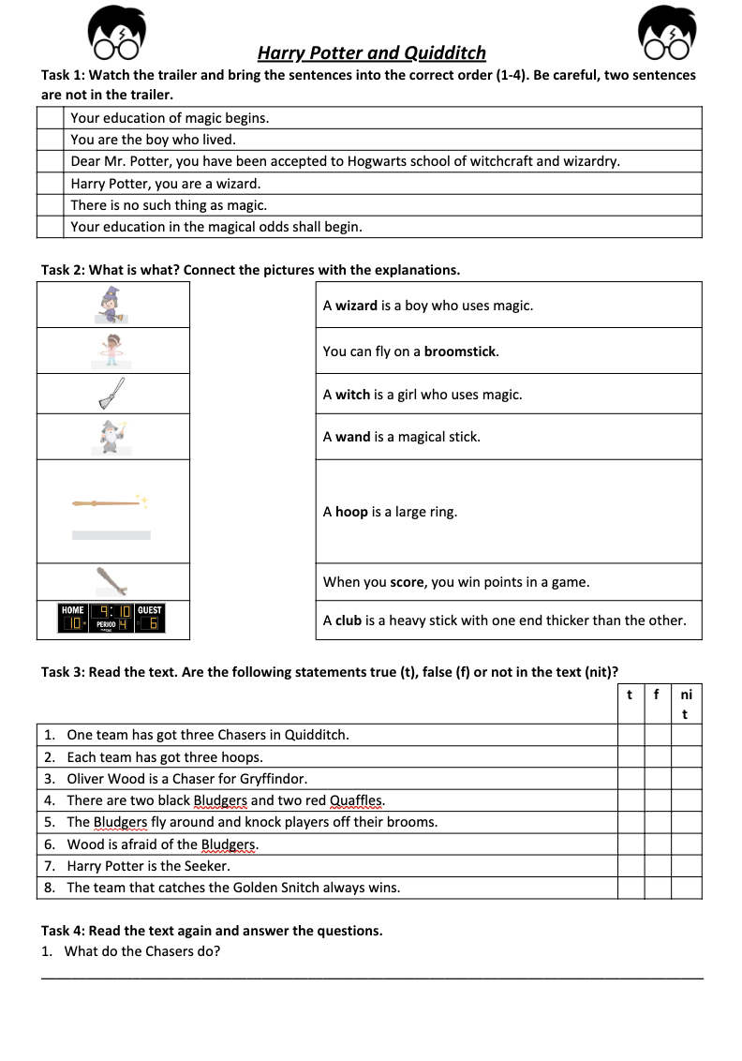
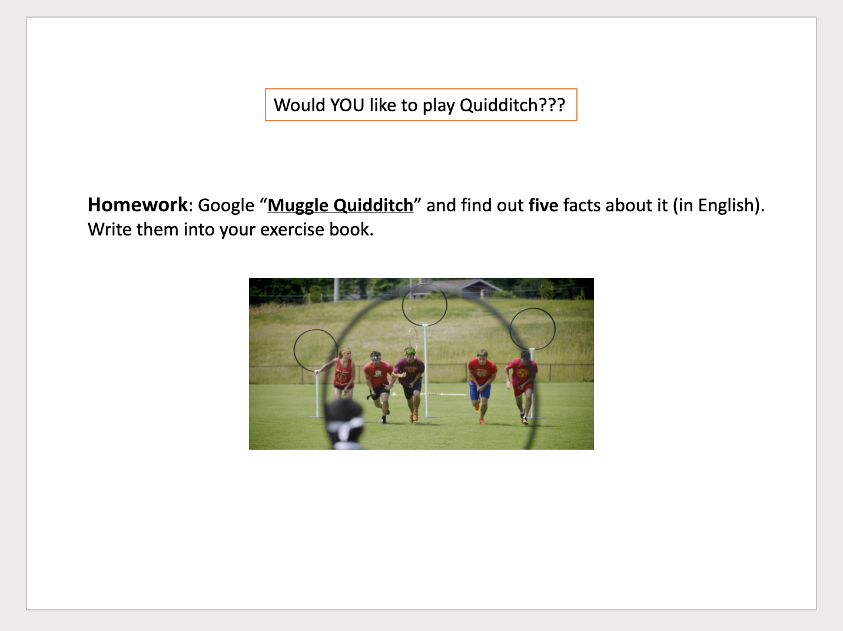
Make it happen – bilingualer Unterricht im Fach Sport 07.03.2024
best practice
Vorarbeit:
Notes:
Idee:
Als Vorbereitung wäre das auszugsweise Lesen und Erarbeiten des „originalen Quidditch games“ aus dem ersten Harry Potter Band möglich

Slide 63

Make it happen – bilingualer Unterricht im Fach Sport 07.03.2024
best practice
coming soon: Auf bilingual.bayern.de zum Download verfügbar:

Slide 64

Make it happen – bilingualer Unterricht im Fach Sport 07.03.2024
best practice

Slide 65

Make it happen – bilingualer Unterricht im Fach Sport 07.03.2024
best practice

Slide 66

Make it happen – bilingualer Unterricht im Fach Sport 07.03.2024
best practice

Slide 67




Make it happen – bilingualer Unterricht im Fach Sport 07.03.2024
best practice
Fotos: privat

Slide 68


Make it happen – bilingualer Unterricht im Fach Sport 07.03.2024
best practice
Follow Up:
- Guessing:
- KWL Scaffolding
- Viewing (clip)
- Reading
- Venn diagram
- One min. presentation
Know | Want to know | Learned
Hurling
chosen
sport

Slide 69
Make it happen – bilingualer Unterricht im Fach Sport 07.03.2024
best practice - Exkurs
Exkurs: Bewegung im Unterricht
Energizer:
Koordinations- und Fingerübungen
        UP
LEFT _______________ I _____________ RIGHT
I
DOWN
Quelle: https://www.bilingual.bayern.de/realschule/
Aktivierende Spiele:
„Fruitsalad“ (fruit, bodyparts, everyday objects)
„Molecules“
„All those who“
Bildnachweis: © pixabay
Notes:
Aus dem Bericht zum Schulversuch der Bilingualen Grundschule:
Die Schülerinnen und Schüler werden von Jahrgangsstufe 1 bis 4 in den Fächern Mathematik, Heimat- und Sachunterricht, Kunst, Musik und Sport in zwei Sprachen unterrichtet. Der Unterricht in den bilingualen Klassen basiert auf den in den Fachlehrplänen des LehrplanPLUS Grundschule formulierten Kompetenzer- wartungen. Bei geeigneten Themen und Anlässen werden Unterrichtseinheiten oder -phasen in den o. g. Fächern in englischer Sprache durchgeführt. Die thematische Auswahl für die englischsprachigen Phasen trifft die jeweilige Lehrkraft in pädagogischer Verantwortung. Die Vermittlung der englischen Sprache er- folgt implizit. Die Sicherung der im LehrplanPLUS ausgewiesenen deutschen Fachbegriffe ist dabei gewähr- leistet. Der Unterricht in den bilingualen Klassen wird gemäß der geltenden Stundentafel erteilt, also ohne zusätzliche Zeitkontingente.

Slide 70

Make it happen – bilingualer Unterricht im Fach Sport 07.03.2024
best practice - Exkurs
Ideen und Beispiele für den Englischunterricht
Allgemeine Ideen:
Talking while walking
Laufdiktat
1,2 oder 3 (Stundenzusammenfassung)
Right or Wrong
Four corners
Hopscotch (Grammatik: Verben konjugieren)
Bingo (mit Bewegungsaufgaben)
Alle Formen von Staffeln (Eierlauf, Memory, Satzteile…)
…
→ „Eurogames“
Quelle: https://www.bilingual.bayern.de/realschule/
Bildquelle: DALL·E 2024-03-05
Bildnachweis: © pixabay
Notes:
Hinweis auf Literartur

Slide 71


Make it happen – bilingualer Unterricht im Fach Sport 07.03.2024
Ausblick
Ausblick:
Derzeit in Erstellung:
Für alle Jahrgangsstufen: Spielesammlung:
„bewegtes Lernen für den bilingualen Sportunterricht“
- Quidditch / Follow up: Hurling
- Akrobatik

Slide 72

Make it happen – bilingualer Unterricht im Fach Sport 07.03.2024
Veranstaltungshinweis
Veranstaltungshinweis:
Fachtagung bilinguale Züge an bayerischen Realschulen
FAU – Campus Nürnberg (EWF)
ganztägig, am 17.07.2024
Anmeldung über FIBS
Mitwirkung bei Untersuchung:
Sport bilingual an
bayerischen Realschulen
→ david.matheisl@fau.de
lizenziert gemäß CC BY-NC

Slide 73







Make it happen – bilingualer Unterricht im Fach Sport 07.03.2024
Einladung: Untersuchung
Einladung: Bilingualer Sportunterricht an bayerischen Realschulen - Eine interdisziplinäre Analyse unter Berücksichtigung des Münchner Fitnesstests und Maßnahmen des Scaffoldings.
?
Englisch
+
=

Slide 74


Make it happen – bilingualer Unterricht im Fach Sport 07.03.2024
Literatur und Arbeitsmaterial
Literatur:
ISB / Bayerisches Staatsministerium: Lernen in zwei
Sprachen – Bilinguale Grundschule Englisch. Leitfanden
Für die Jahrgangsstufe 1-4.
Böttger, H./ Rischawy, N. 2016. Bilinguale Züge an
Realschulen in Bayern. Abschlussbericht zur
wissenschaftlichen Begleitung.
Notes:
Keep fit- mit Musik oder Trommel in bestimmtem Takt bewegen.
Chain of words : Relay
Fast faster fastest Kreis mit Ball Steigerung
Hopscotch (grammar Drill)

Slide 75


Make it happen – bilingualer Unterricht im Fach Sport 07.03.2024
Literatur und Arbeitsmaterial
Literatur:
Piske T. / Steinlen A. (2022) Cognition and Second
Language Acquisition. Narr Francke Attempto. Tübingen.
Sambanis, M. / Walter M. (2019) In Motion –
Theaterimpulse zum Sprachenlernen. Cornelsen. Berlin.
Notes:
Keep fit- mit Musik oder Trommel in bestimmtem Takt bewegen.
Chain of words : Relay
Fast faster fastest Kreis mit Ball Steigerung
Hopscotch (grammar Drill)

Slide 76


Make it happen – bilingualer Unterricht im Fach Sport 07.03.2024
Literatur und Arbeitsmaterial
Literatur:
Rowling, J.K. (2017) Quidditch through the ages.
Arthur A. Levine Books. New York, USA.
Doyle Siobhan. (2022) A History of the GAA in 100 Objects.
Merrion Press. Newbridge, Ireland.

Slide 77


Make it happen – bilingualer Unterricht im Fach Sport 07.03.2024
Literatur und Arbeitsmaterial
Literatur:
Müller, C. / Schlöffel, R.
Bewegtes Lernen in modernen Fremdsprachen
z.B Touch and say it! Keep fit!
Fink, C. / Fink, O.
Move ya! Grammatikspiele in BEWEGUNG für den
Englischunterricht
z.B. Chain of words, Fast - faster - the fastest, Hopscotch
Notes:
Keep fit- mit Musik oder Trommel in bestimmtem Takt bewegen.
Chain of words : Relay
Fast faster fastest Kreis mit Ball Steigerung
Hopscotch (grammar Drill)

Slide 78


Make it happen – bilingualer Unterricht im Fach Sport 07.03.2024
Literatur und Arbeitsmaterial
Literatur:
Aktion West-Ost e.V. (2014)
Eurogames. Düsseldorf.
--> „Sprachanimation“
Mommert-Jauch, P. / Jauch, J. (2010)
Fit im Kopf durch Bewegung. München.
Notes:
Keep fit- mit Musik oder Trommel in bestimmtem Takt bewegen.
Chain of words : Relay
Fast faster fastest Kreis mit Ball Steigerung
Hopscotch (grammar Drill)

Slide 79


Make it happen – bilingualer Unterricht im Fach Sport 07.03.2024
Literatur und Arbeitsmaterial
Allgemeiner Tipp: Sportliteratur jeweils aus dem Herkunftsland der Sportart.

Slide 80

Make it happen – bilingualer Unterricht im Fach Sport 07.03.2024
Literatur und Arbeitsmaterial
Material:
Langenscheidt:
Englisch-Memo für Kids
Beschreib- und abwischbare Magnettafel in der Turnhalle

Slide 81

Make it happen – bilingualer Unterricht im Fach Sport 07.03.2024
Fragen, Wünsche, Anregungen, Diskussion
Fragen, Wünsche, Anregungen?
Join the team!

Slide 82


Make it happen – bilingualer Unterricht im Fach Sport 07.03.2024
KontaktC
Vielen Dank für Ihre Aufmerksamkeit!
StR David Matheisl
Arbeitskreis Bilingual am ISB
matheisl@rea-hip.de
david.matheisl@fau.de

Slide 83
Make it happen – bilingualer Unterricht im Fach Sport 07.03.2024
Bildnachweis
Bildquellen:
DALL-E
FAU Truck: https://etenjournal.files.wordpress.com/2021/05/photofunia-1620224595.jpg

